Slide 1

KH Semi Project
- 김지은 한금주 임우진 박성애 이학준 안소희 -

Slide 2
'당일치기' 목차
1. 프로젝트 소개
- 개발 목적
- 시장 조사 내용
- 개발 환경
- 인원 구성 및 역할 분담
- 개발 과정
2. 다이어 그램
- ERD 다이어 그램
- 유스케이스
- 클래스 다이어 그램
- 시퀀스 다이어 그램
- 개발 과정
3. 마무리
- 보완 사항 및 느낀 점
- 기능 구현 스크린 샷

Slide 3
'당일치기' 프로젝트 소개
프로젝트 개발 목적
'당일치기' OneDay Class 예약 사이트
              (Frip사이트 참조)
1. 개인 사업자들이 오프라인 뿐만 아니라 온라인 시장에서도 활발히 경제 활동을 할 수 있도록 도와주는 사이트를 만들고 싶었습니다.
2. 예약 사이트 개발은 로그인/가입/결제 페이지/리스트 등 다양한 기능을 구현하며 그동안 배워온 것들을 응용 활용할 수 있습니다.

Slide 4
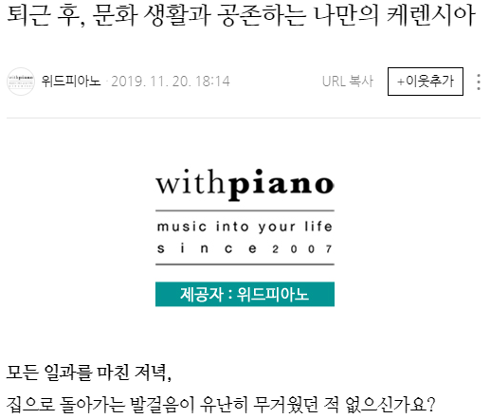

'당일치기' 프로젝트 소개
'당일치기' 프로젝트 소개
시장 조사 내용(Frip 사이트 참조)
'Frip'은 현 OneDay Class 예약 시장에서 가장 큰 점유율을 가진 시장 중 하나 이며,
현대인들의 자기 개발에 관한 관심이 많이 늘면서 퇴근 후 또는 개인의 여가 시간을
활동, 모임, 치즈 만들기 등 다양한 배움을 통한 소비가 활성화되어있습니다.
앞으로도 OneDay Class 예약 시장은 개인 취미를 좋아하는 요즘 사람들에게 더욱 인기가 많아질 것입니다.
이런 유익한 사이트들이 더 활성화 되어 자기 개발을 더 이룰 수 있는 계기가 되었으면 합니다.

Slide 5
'당일치기' 프로젝트 소개
                개발 환경
사용한 라이브러리 및 버전 :
- datepicker(Licensed under the MIT license)
- Swiper 5.2.1(Licensed under the MIT license)
- apache commons dbcp 2.7.0(Licensed under Apache License 2.0)
- apache commons io 2.6(Licensed under Apache License 2.0)
- com.oreilly.servlet(cos) 20.08(Licensed under Apache License 2.0)
- ojdbc6 (Licensed under Oracle License)

Slide 6
'당일치기' 프로젝트 소개
                개발 환경
운영체제(OS) 및 버전 :
- Windows 10 Pro
사용한 언어 및 버전 :
- Java JDK 1.8 / CSS / Javascript / HTML
사용한 IDE(통합 개발 환경) 및 버전 :
- Eclipse IDE for Enterprise Java Developers 2019-09 R (4.13.0)
- Visual Studio Code 1.41.1
- Brackets 1.14.1

Slide 7
'당일치기' 프로젝트 소개
                개발 환경
서버 및 데이터 베이스
- apache-tomcat 9.0.27
- Oracle Database 11g Release 2 Express Edition(XE)
사용한 폰트 :
- 빙그레 서체(Licensed under www.bing.co.kr)

Slide 8
'당일치기' 프로젝트 소개
        인원 구성 및 역할 분담
'이학준'
- 개인정보, 메인 페이지 , 메인 CSS 담당 -
'박성애'
- User 페이지, 전체 페이지 CSS 담당 -
'안소희'
- User 페이지 담당 -
'김지은'
- Host , Content 페이지 담당 -
'임우진'
- Host , Content 페이지 담당 -
'한금주'
- Host , Content 페이지 담당 -

Slide 9
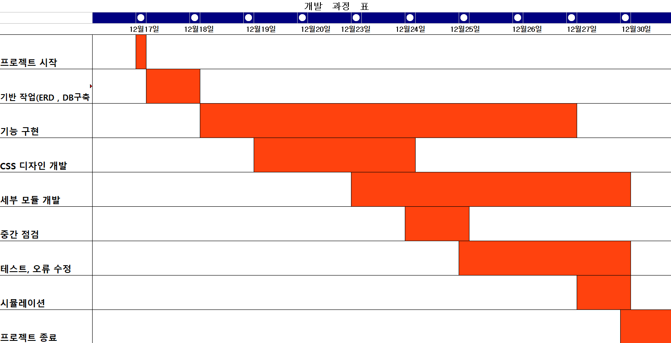
'당일치기' 프로젝트 소개
개발 과정

Slide 10
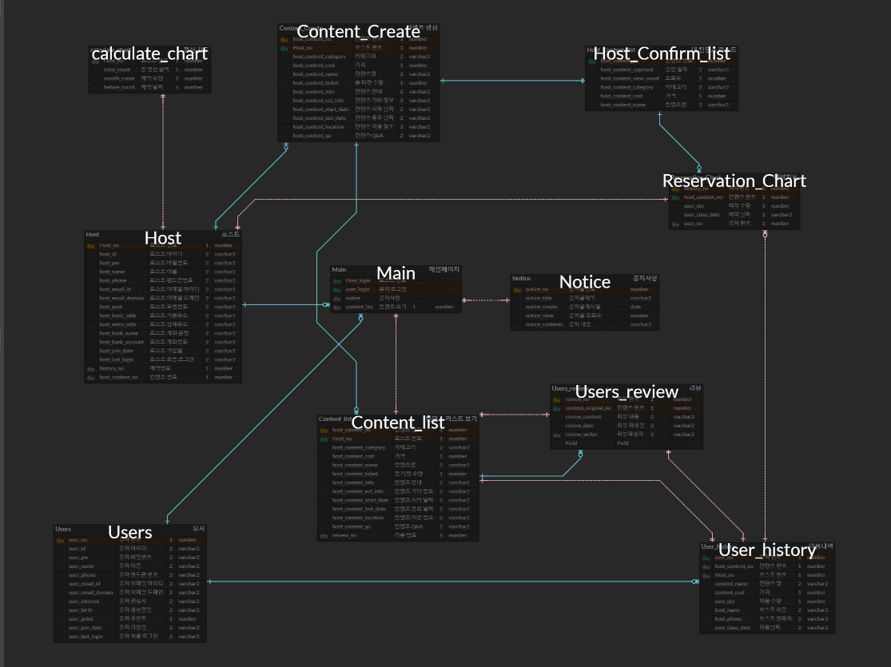
'당일치기' ERD Diagram https://www.erdcloud.com/d/Twiqc22LeD4wLFsdi
금주 클라우드 스샷 후 넣기

Slide 11
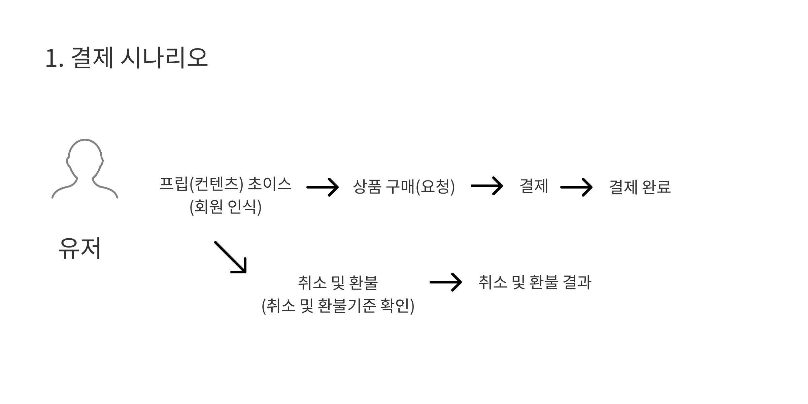
'당일치기' UseCase
                -8-

Slide 12
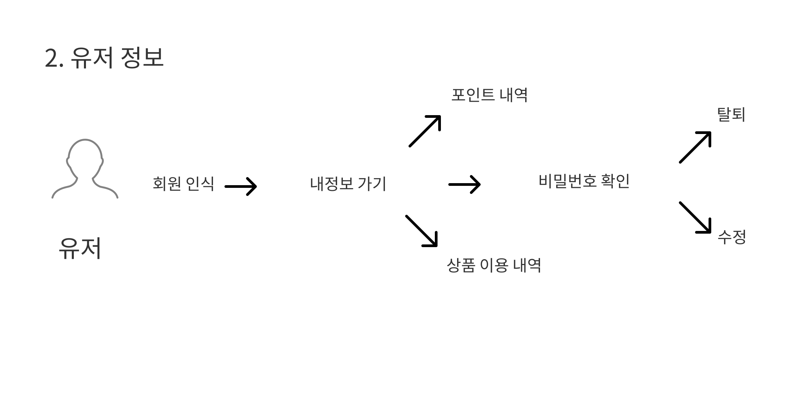
'당일치기' UseCase
                -8-

Slide 13
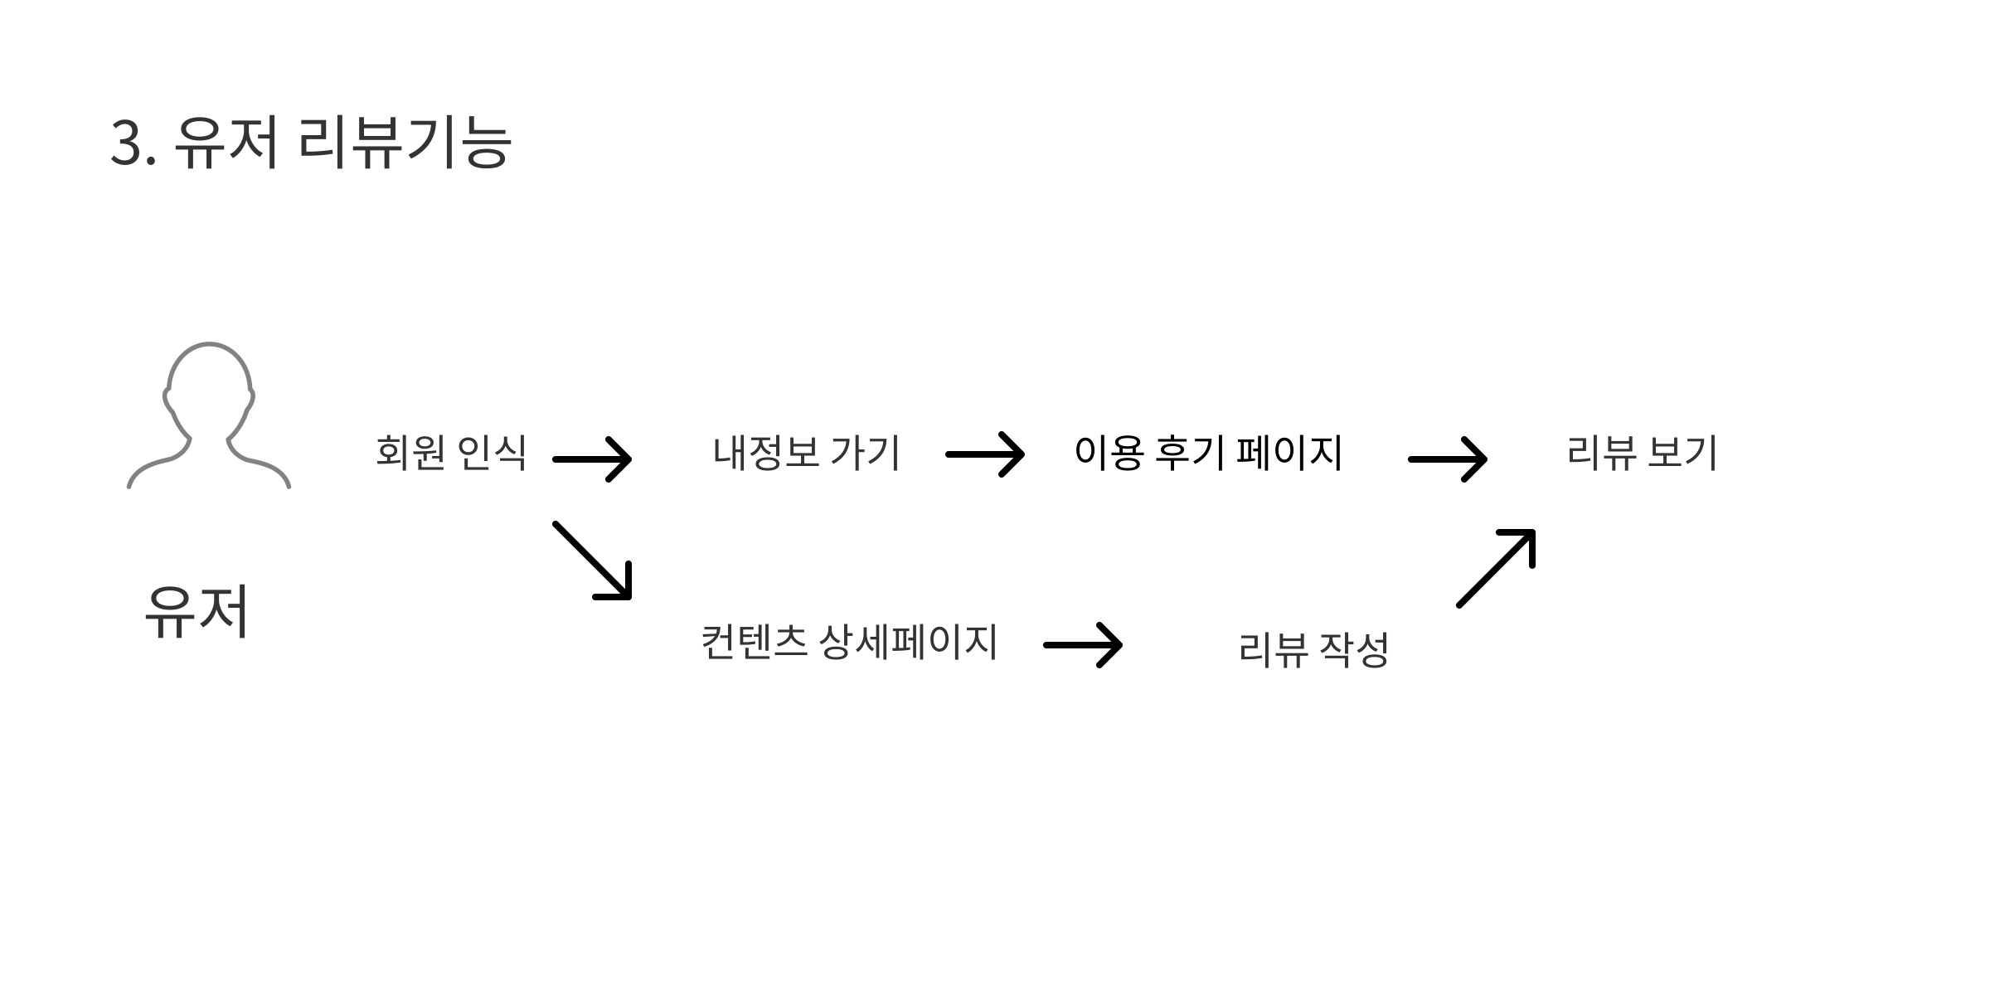
'당일치기' UseCase
                -8-

Slide 14
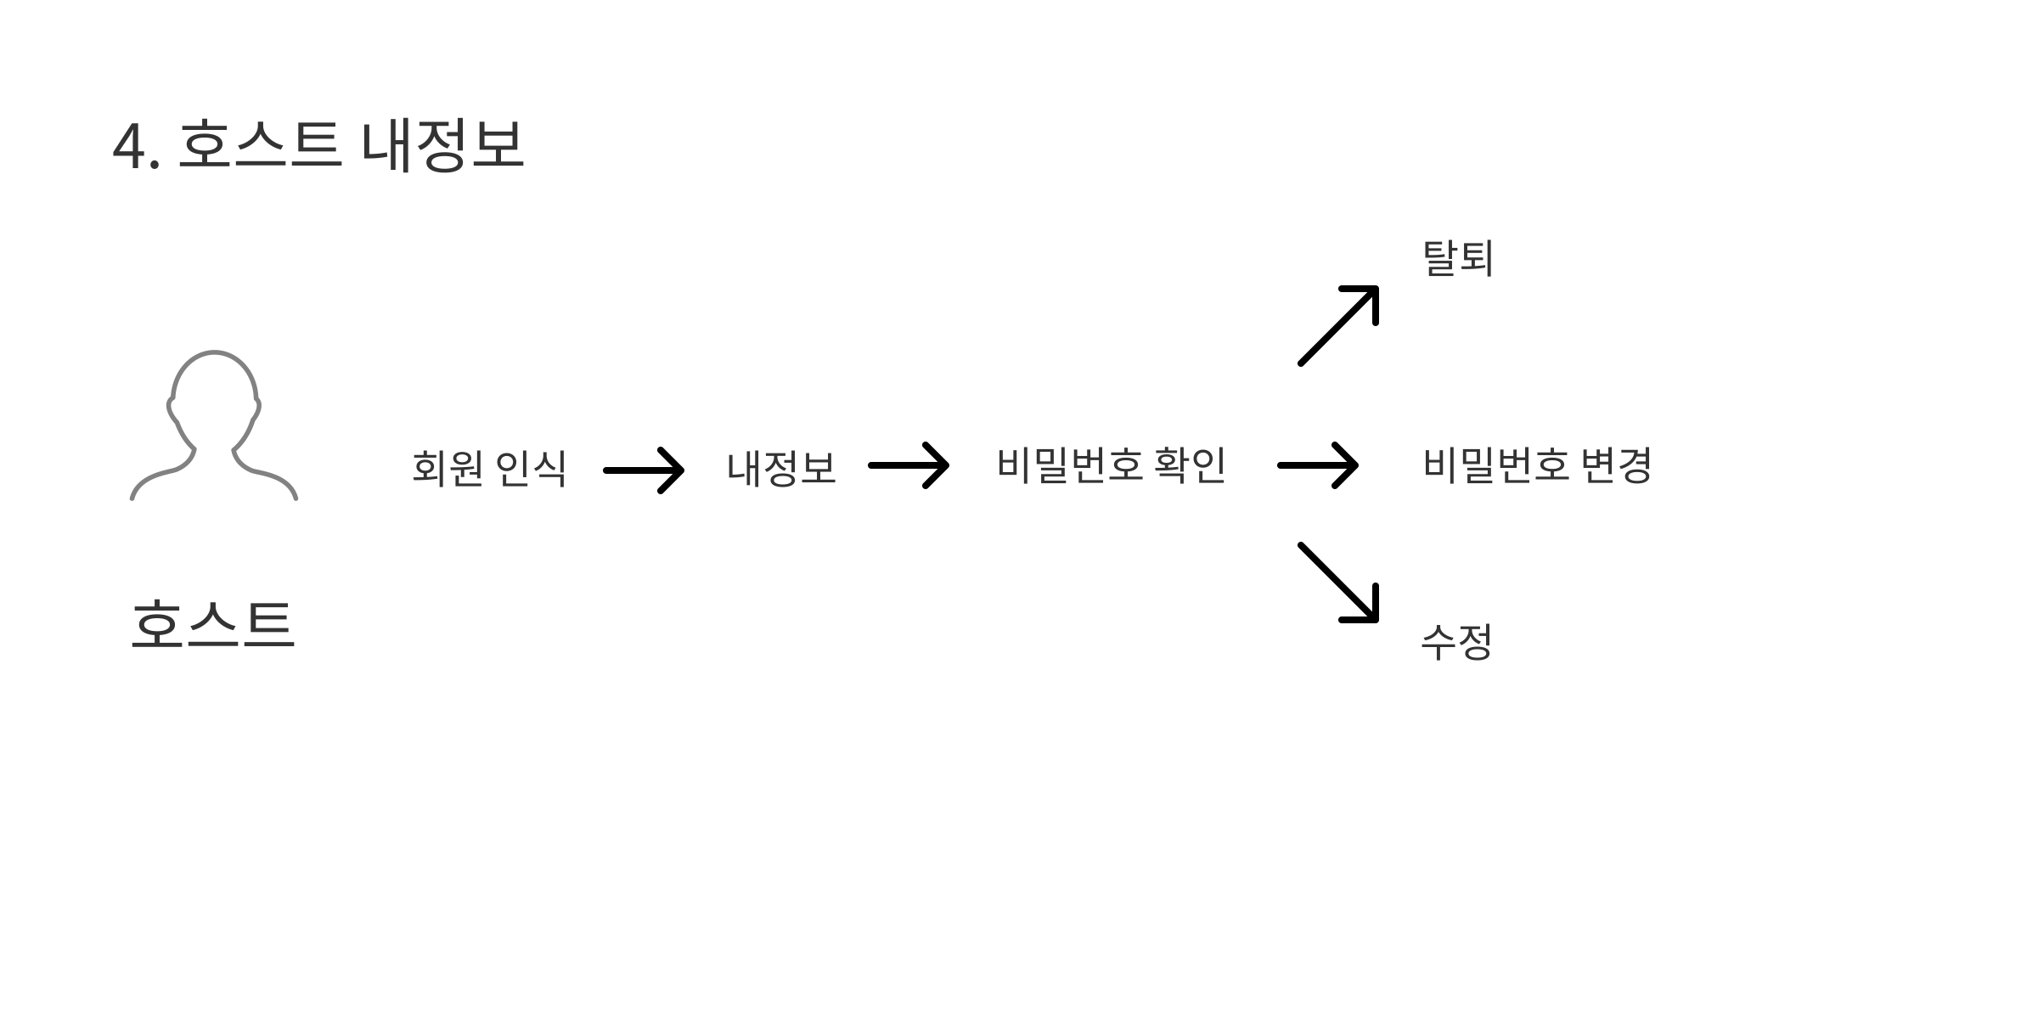
'당일치기' UseCase
                -8-

Slide 15
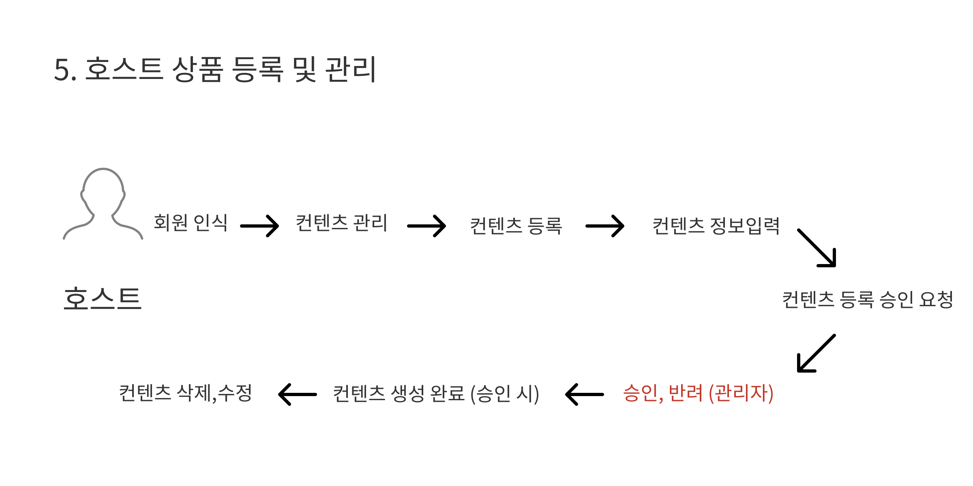
'당일치기' UseCase
                -8-

Slide 16
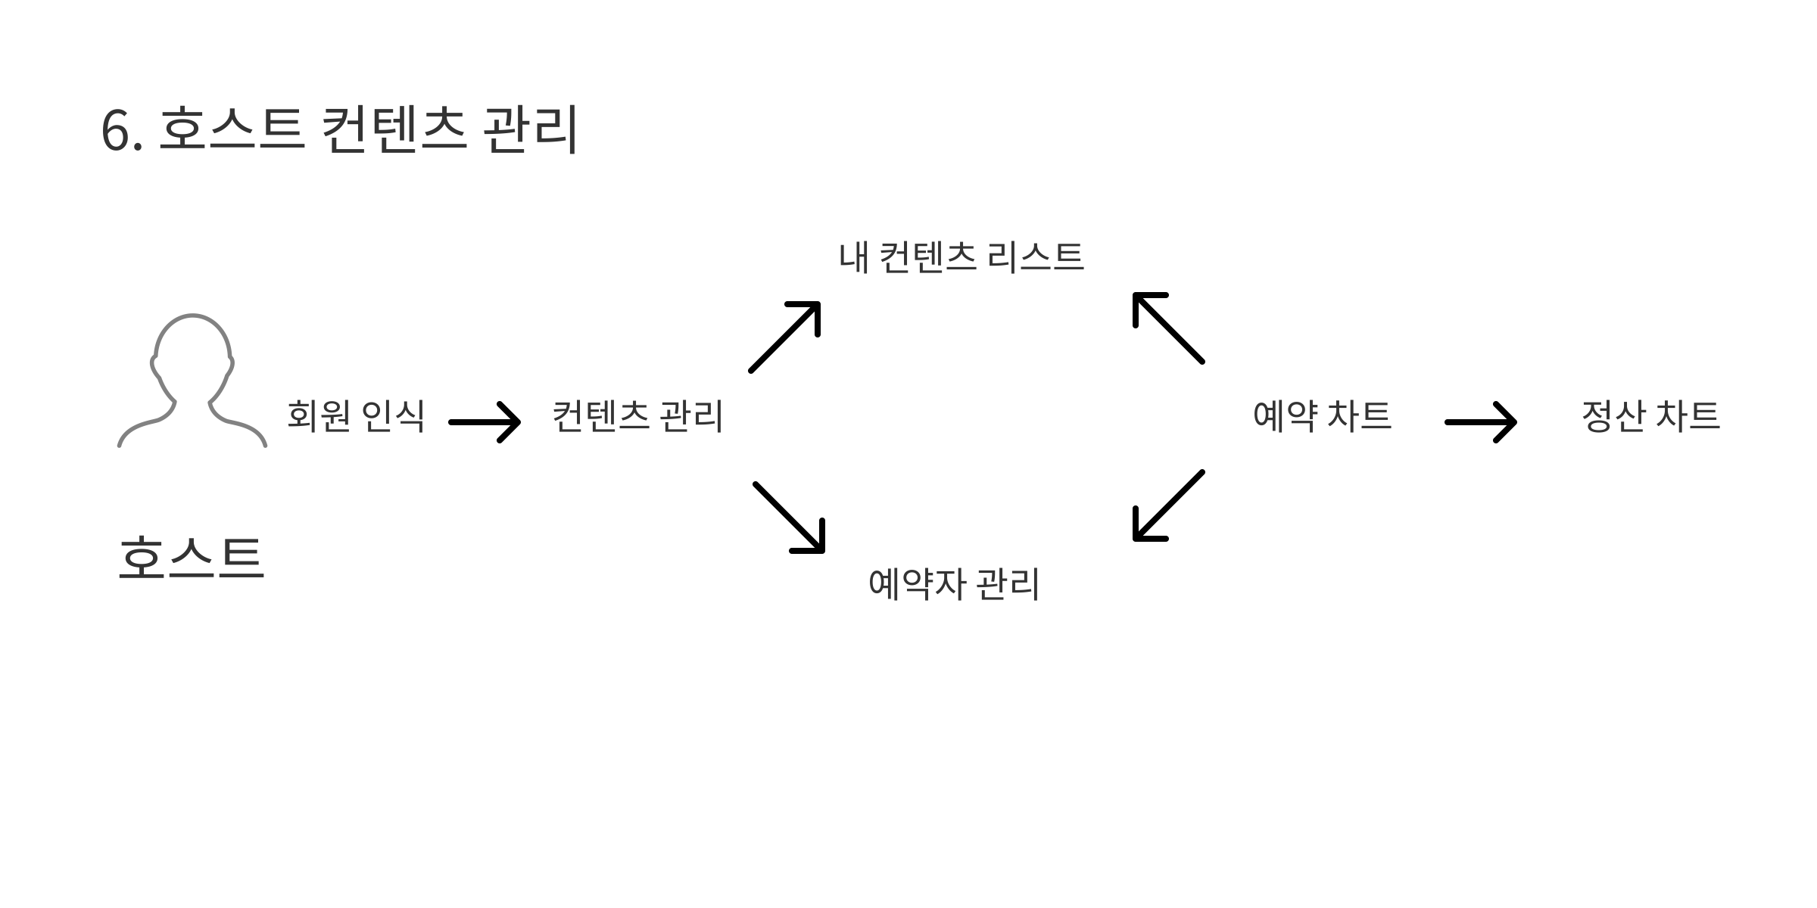
'당일치기' UseCase
                -8-

Slide 17
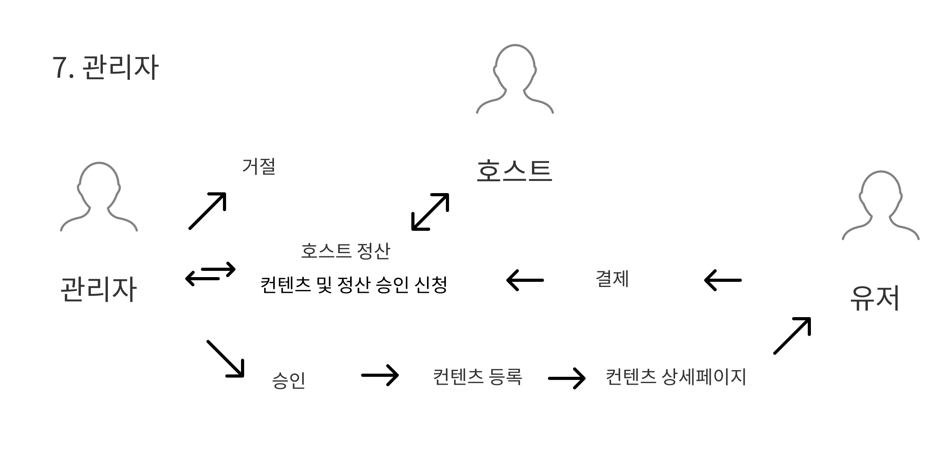
'당일치기' UseCase
                -8-

Slide 18
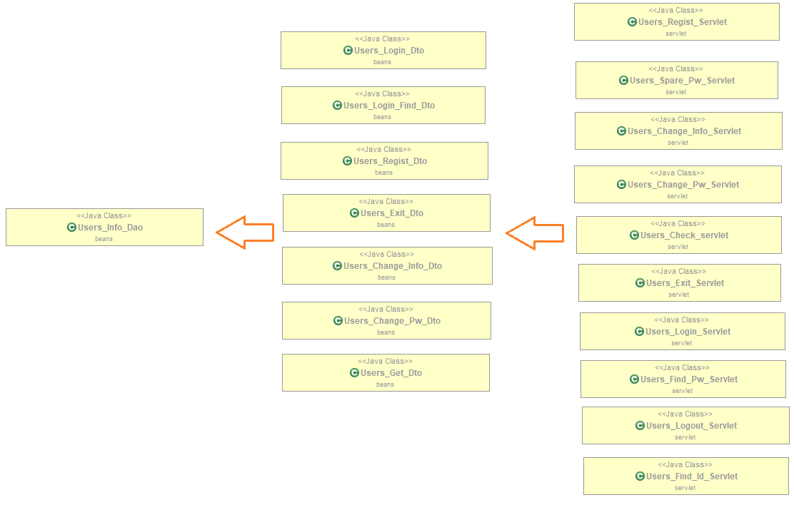
'당일치기' Class Diagram
-User Class Diagram / 사용자 로그인, 회원가입, 정보수정 -

Slide 19
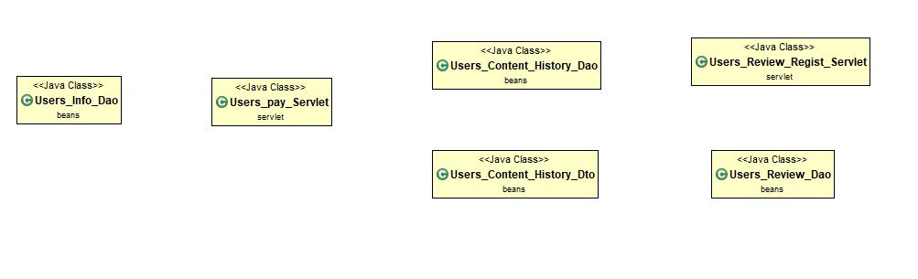

'당일치기' Class Diagram
-User Class Diagram / 사용자 이용 내역, 이용 후기-

Slide 20
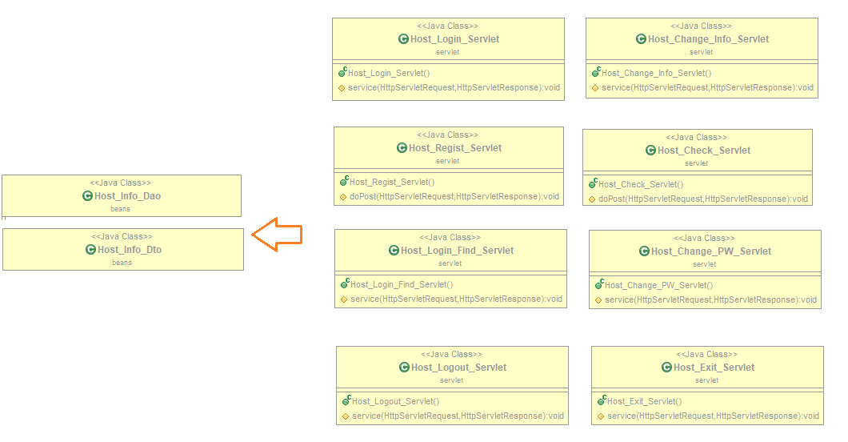
'당일치기' Class Diagram
-Host Class Diagram / 로그인, 정보 수정 -
이클립스 보기

Slide 21
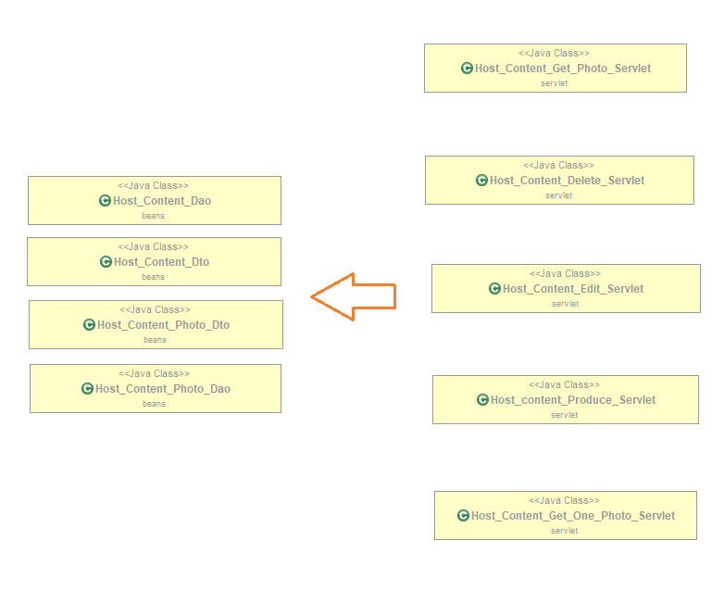
'당일치기' Class Diagram
-Host Class Diagram / 호스트 상품 등록 및 수정 -
이클립스 보기

Slide 22
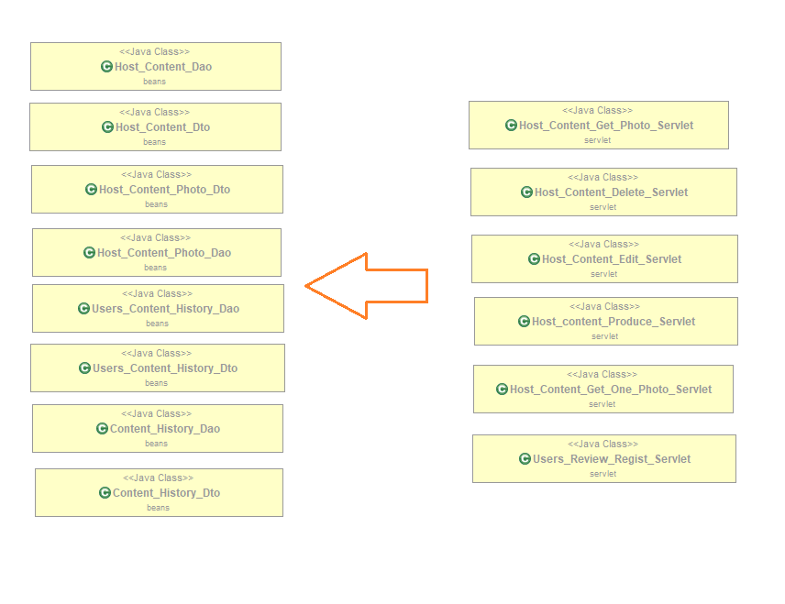
'당일치기' Class Diagram
-Host Class Diagram / 호스트 상품 이용 내역 관리-
이클립스 보기

Slide 23
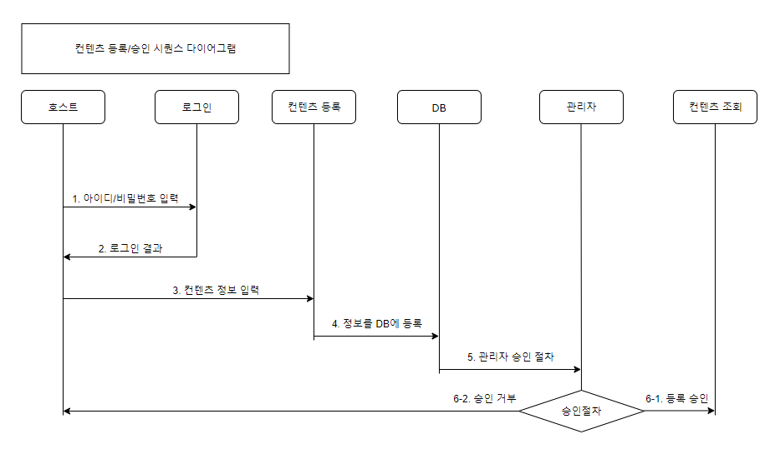
'당일치기' Sequence Diagram
-컨텐츠 등록/승인 시퀀스 다이어그램-

Slide 24
'당일치기' 보완 사항 및 계획 / 느낀 점
보완 사항 및 계획
- Host 페이지 로그아웃 기능 구현 미완성 → 현재는 페이지 창만 닫으면 로그아웃 완료
- 결제 페이지 중간ISP 과정 미완성 → 현재는 결제 완료 버튼만 누르면 결제 바로 완료
- 아이디/비밀번호 찾기 및 임시 비밀번호 발급 기능 미완성
- 전체 검색 창 기능 미완성
- 장바구니 / 찜 / 포인트 등 사용자 에게 가장 필요한 기능 미완성
- 관리자 기능 미완성 → 현재 DB로 직접 관리 대체
느낀 점
- Gibhub 적응 하기 : 초반 몇 일은 GibHub 충돌에 대한 이해가 낮아서 최신 버전을 받았음에도 불구하고 다시 구 버전으로 돌아가는 경우가 많았습니다. 이런 과정을 통하여 GibHub Brach에 대한 이해를 높여 더욱 신중하고 조심성 있게 작업을 하게 되었습니다.
- 계속되는 오류 : 실행 될 줄 알았지만, 자꾸만 나오는 오류를 해결하려고 많은 고생을 했습니다.
원인이 오타인 경우가 다반사였습니다. 조금 더 신중하고 꼼꼼한 검사가 필요한 것 같습니다.
- 구현 하고 싶은 기능은 많았지만 , 시간이라는 핑계로 많이 실제로 필요한 기능들을 구현하지 못한 것이 아쉽고 더 열심히 해야겠다고 느꼈습니다.

Slide 25
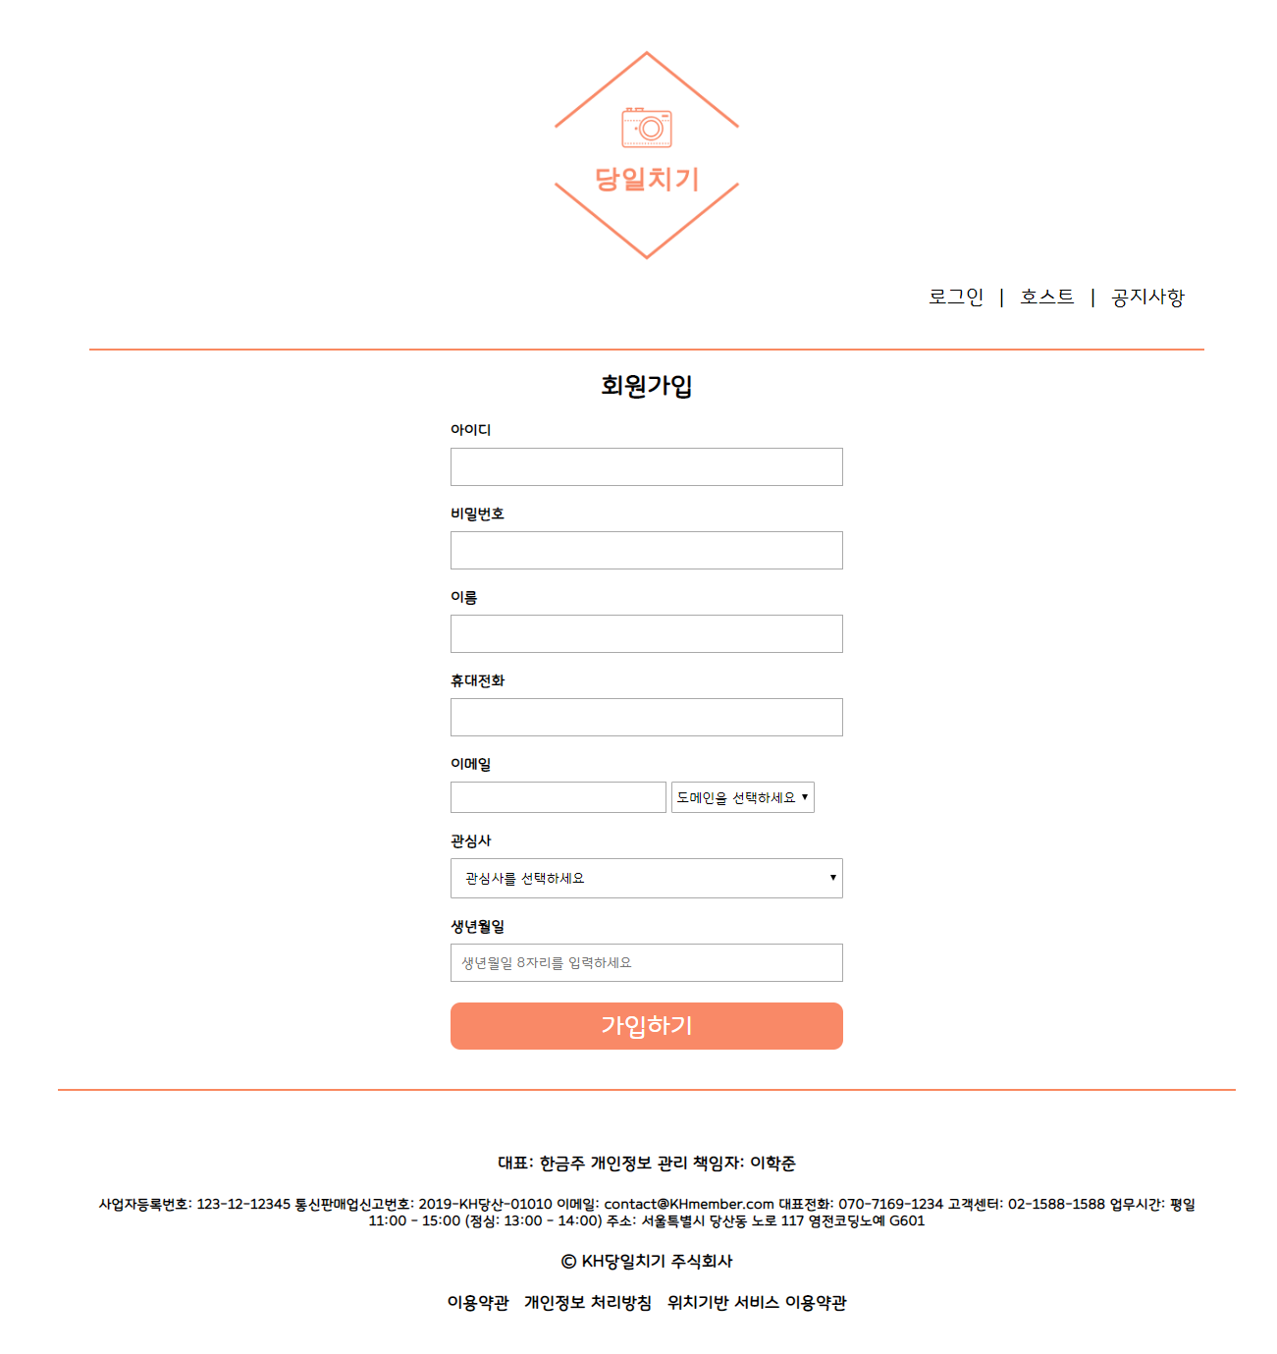
'당일치기' 핵심 장면 스크린샷
- 유저 회원가입 -

Slide 26
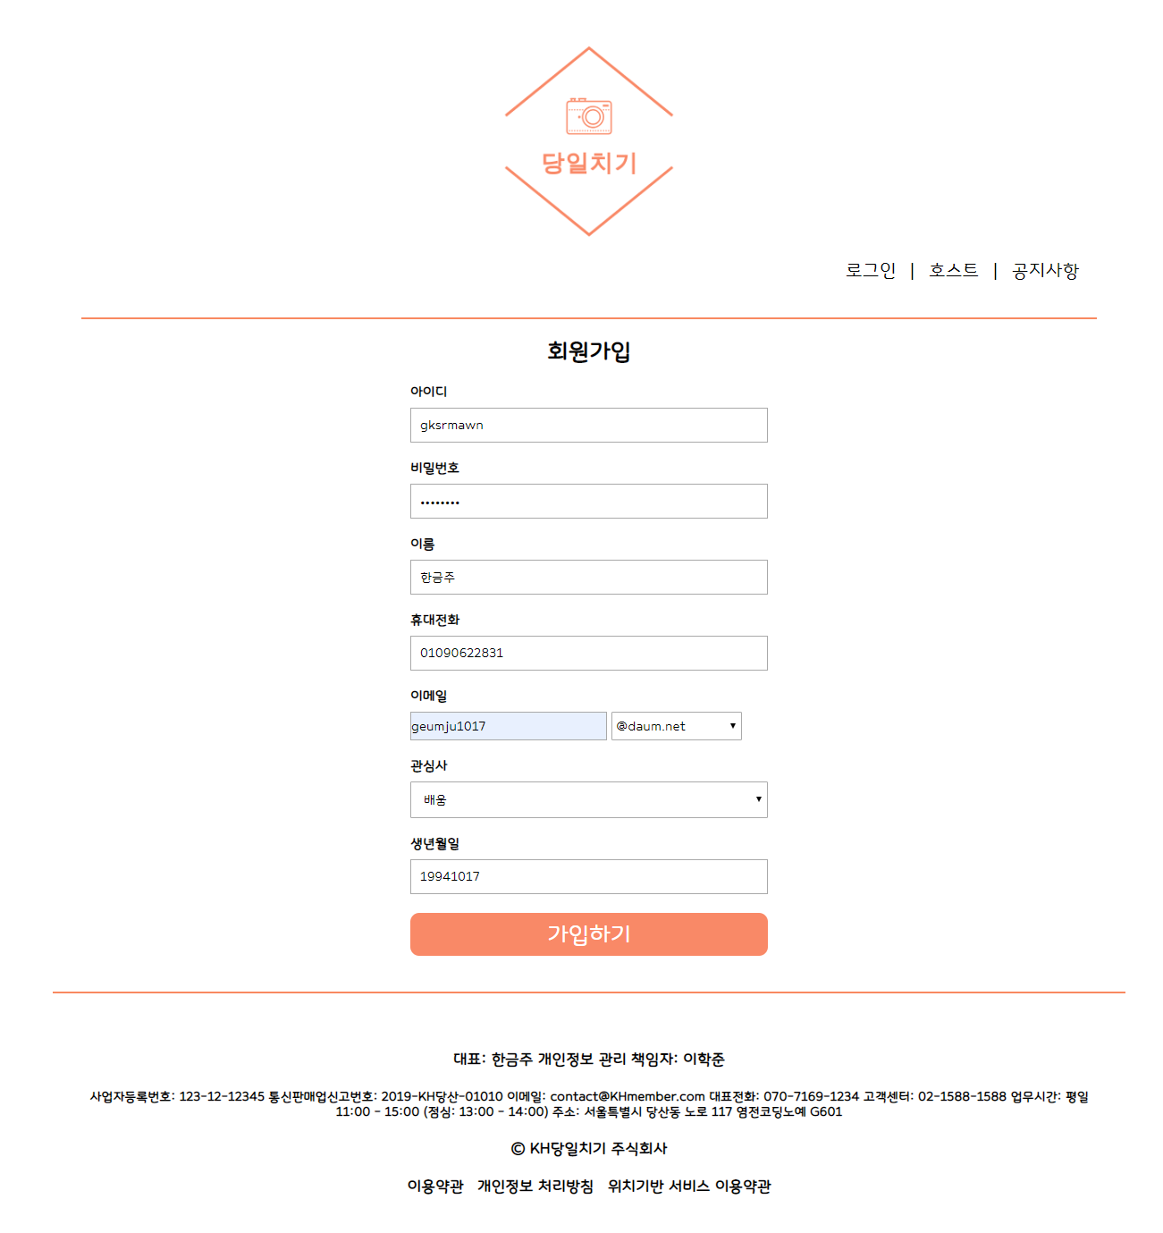
'당일치기' 핵심 장면 스크린샷
- 유저 회원가입(정보 입력) -

Slide 27
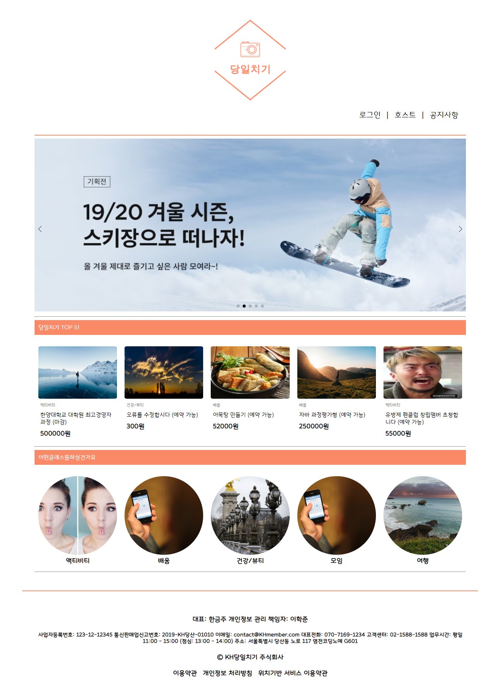
'당일치기' 핵심 장면 스크린샷
- 유저 회원가입(가입 완료 후 메인) -

Slide 28
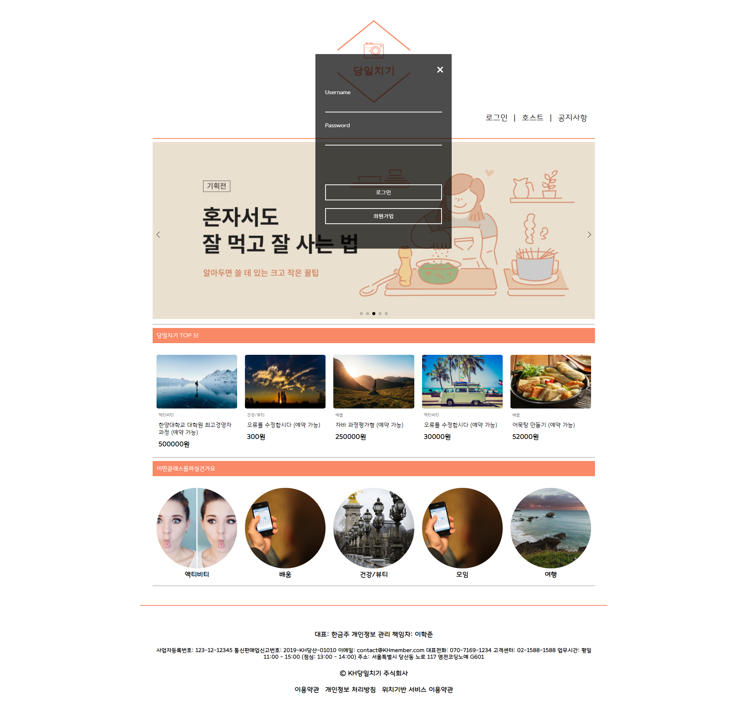
'당일치기' 핵심 장면 스크린샷
- 유저 로그인( 메인 페이지 ) -

Slide 29
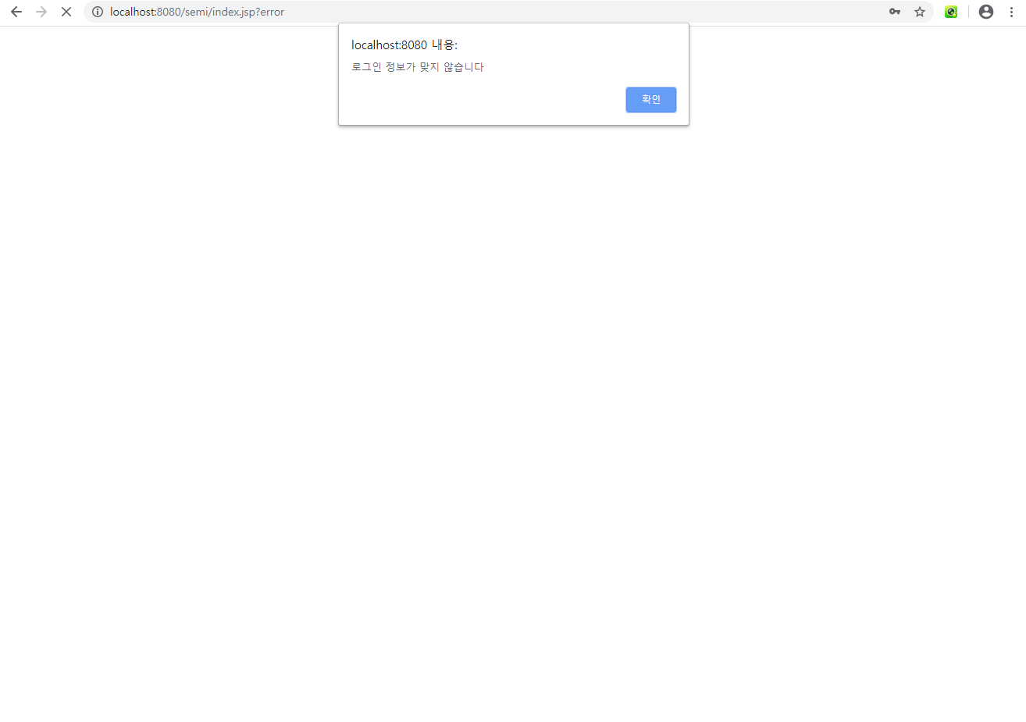
'당일치기' 핵심 장면 스크린샷
- 유저 로그인 (로그인 실패) -

Slide 30
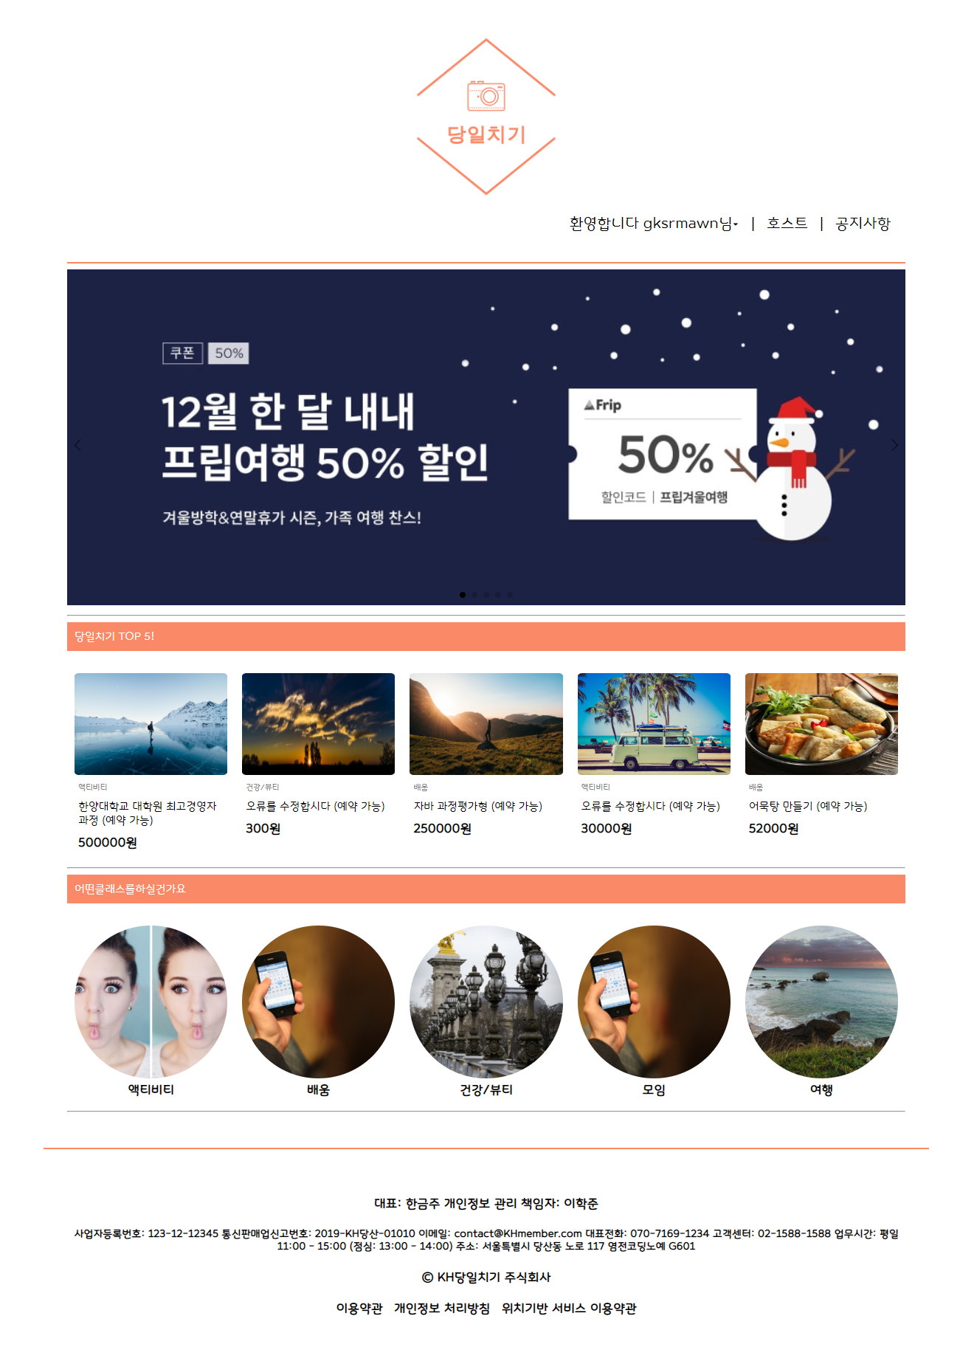
'당일치기' 핵심 장면 스크린샷
- 유저 로그인(로그인 성공) -

Slide 31
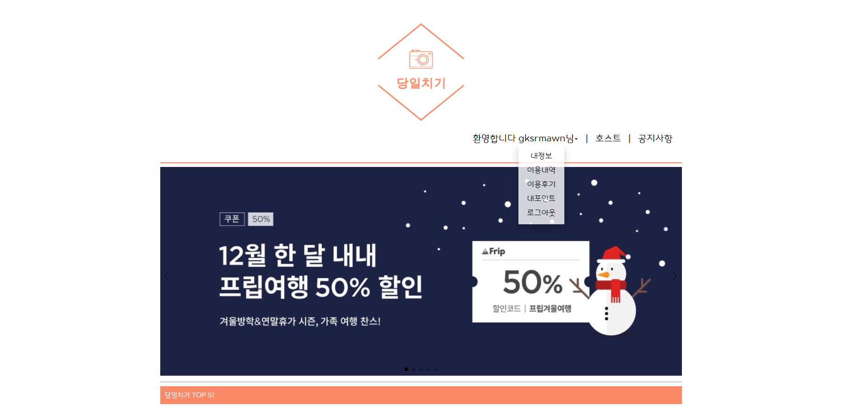
'당일치기' 핵심 장면 스크린샷
- 유저 로그인(로그인 이후) -

Slide 32
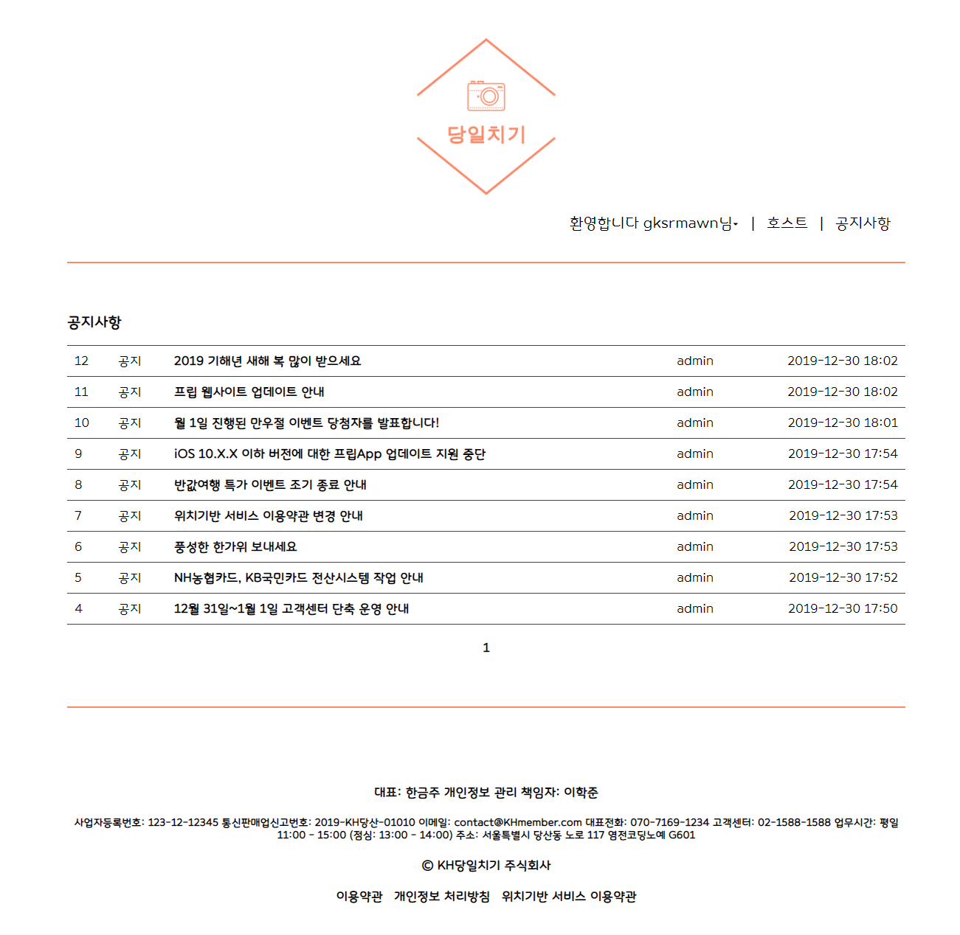
'당일치기' 핵심 장면 스크린샷
- 유저 로그인(공지 사항) -

Slide 33
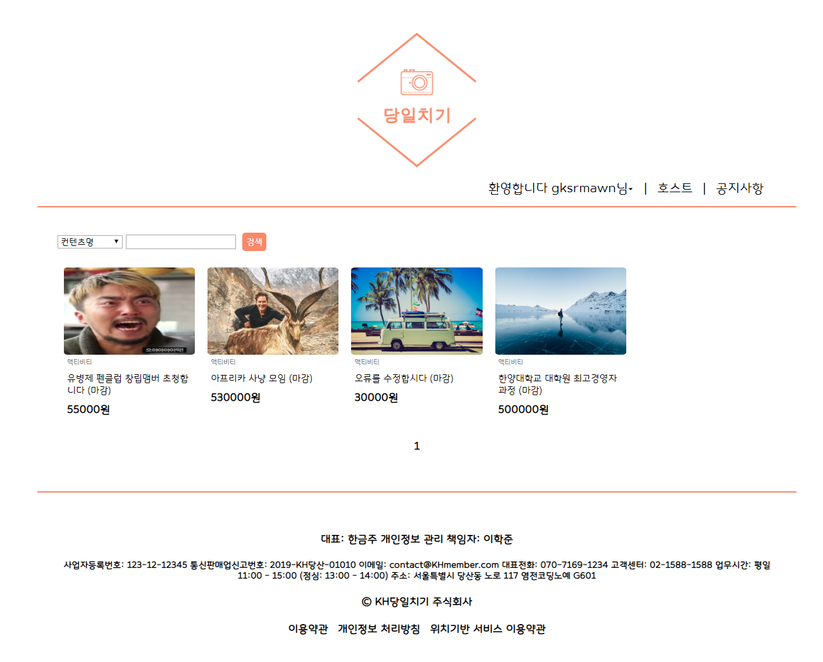
'당일치기' 핵심 장면 스크린샷
- 유저 컨텐츠(어떤 클래스를 하실건가요) -

Slide 34
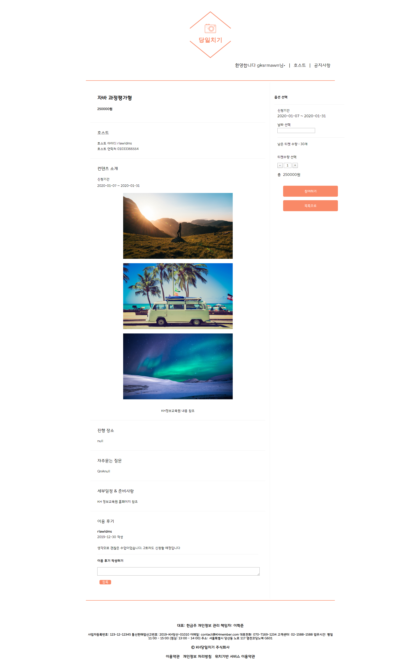
'당일치기' 핵심 장면 스크린샷
- 유저 컨텐츠(컨텐츠 1 상세페이지) -

Slide 35
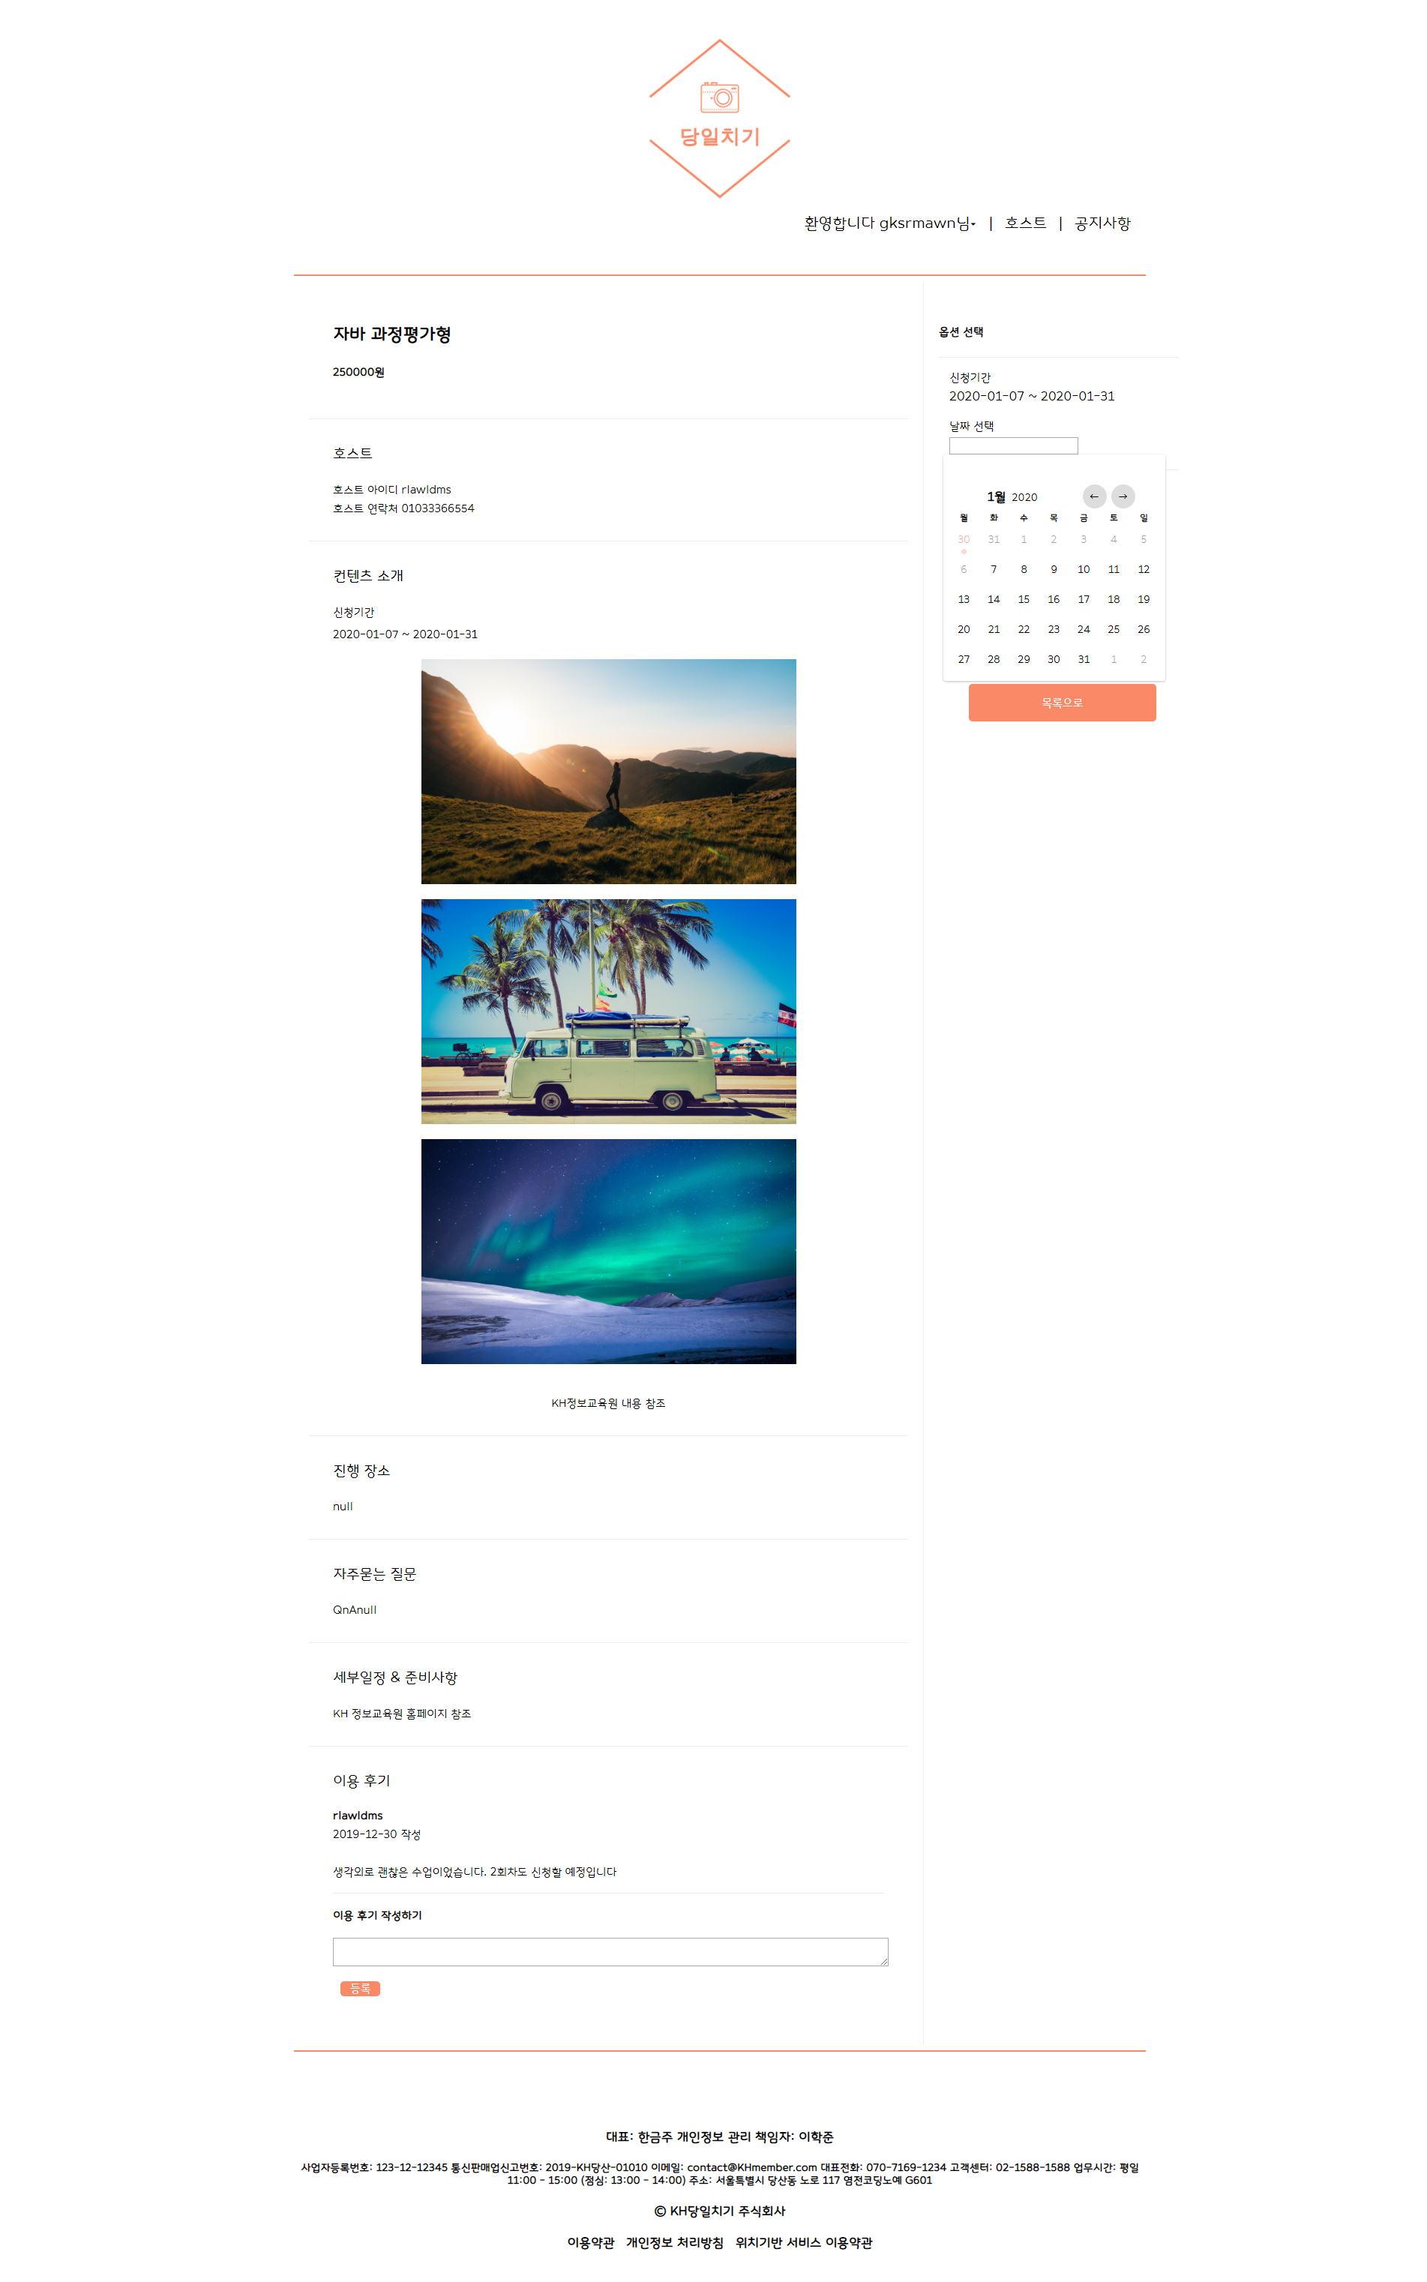
'당일치기' 핵심 장면 스크린샷
- 유저 컨텐츠(컨텐츠 2 날짜 선택) -

Slide 36

'당일치기' 핵심 장면 스크린샷
- 유저 컨텐츠(컨텐츠 3 티켓 수량 선택) -

Slide 37
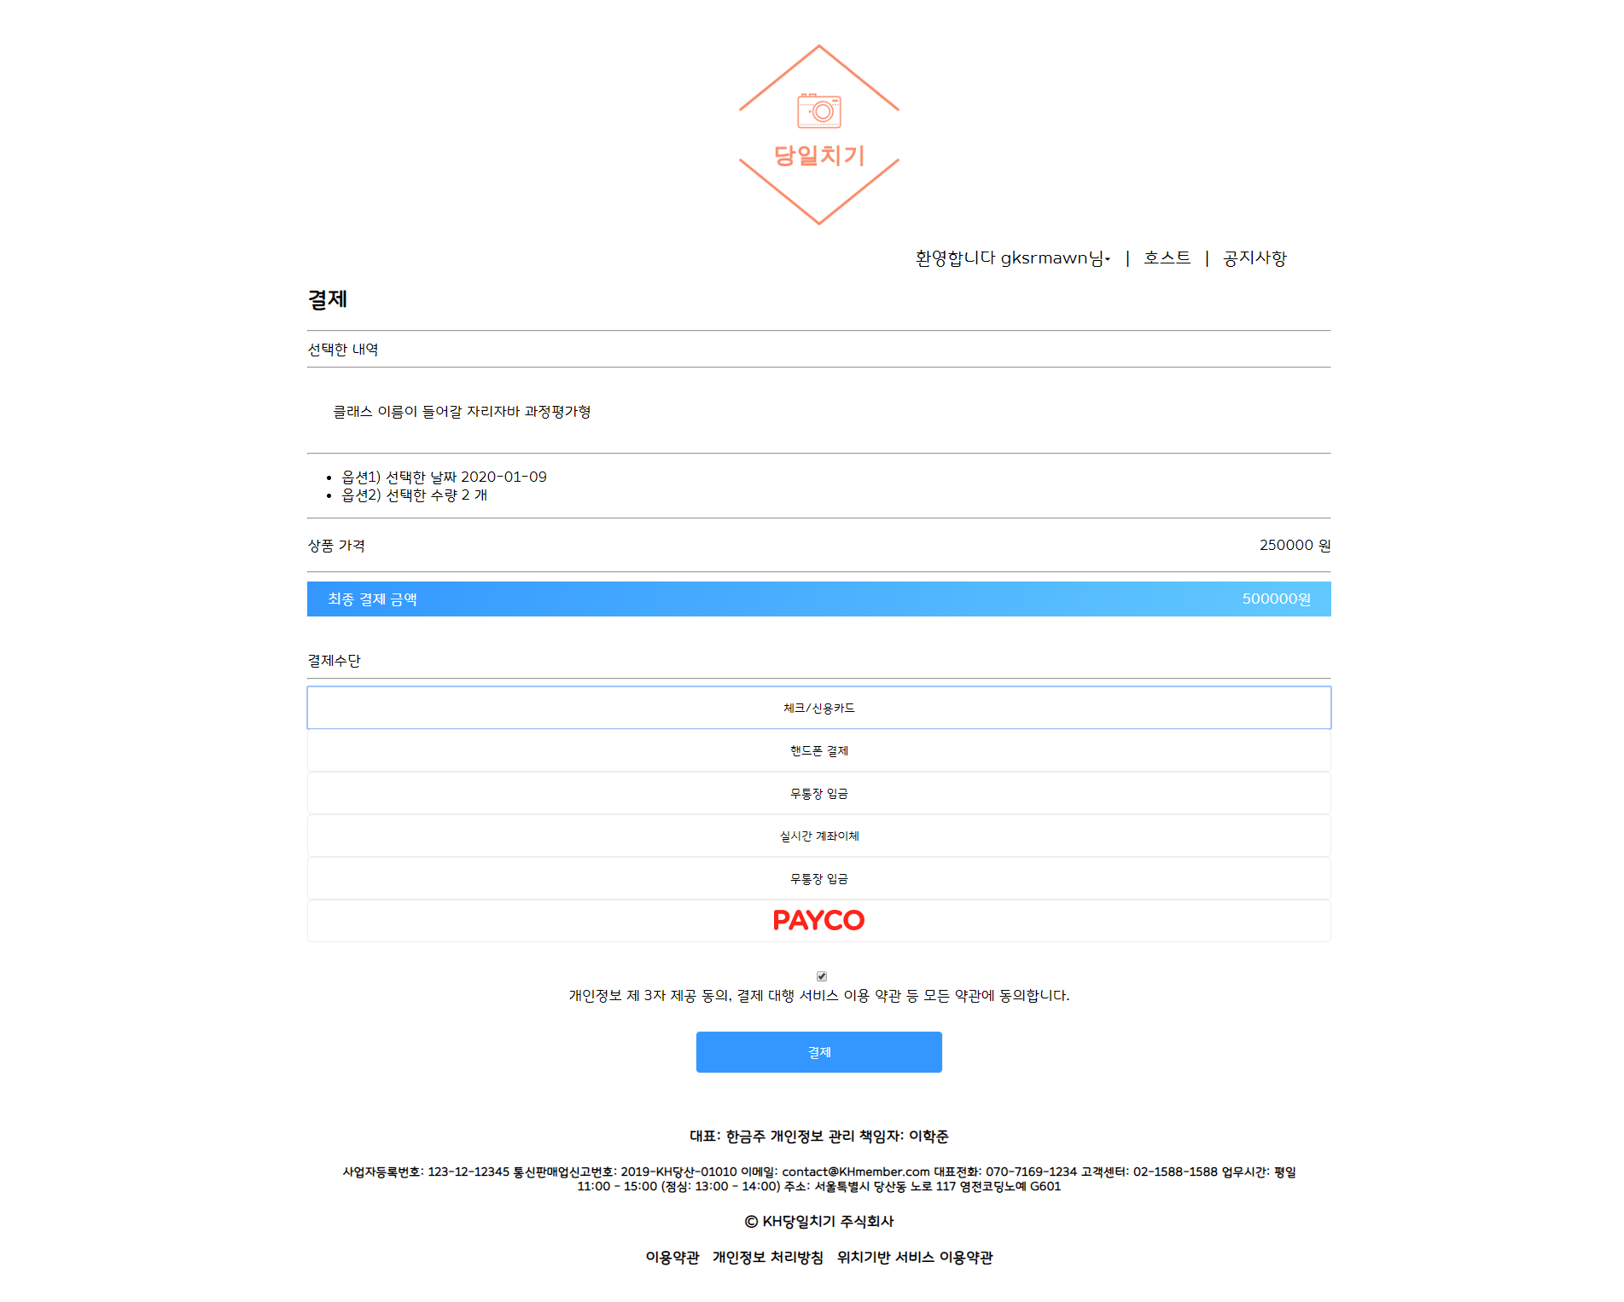
'당일치기' 핵심 장면 스크린샷
- 유저 컨텐츠(컨텐츠 4 결제페이지) -

Slide 38
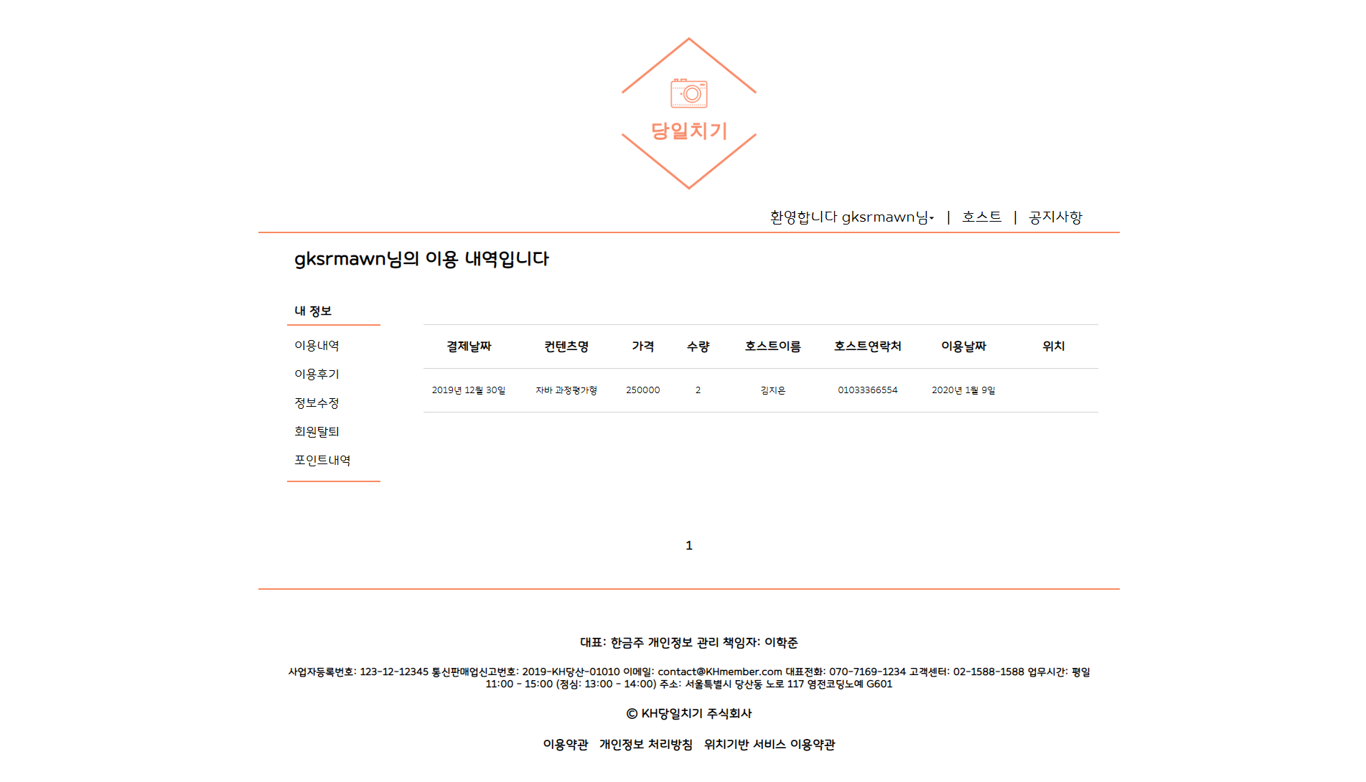
'당일치기' 핵심 장면 스크린샷
- 유저 컨텐츠(컨텐츠 5 결제 완료) -

Slide 39
'당일치기' 핵심 장면 스크린샷
- 유저 컨텐츠(컨텐츠 6 이용 내역 확인) -

Slide 40

'당일치기' 핵심 장면 스크린샷
- 유저 컨텐츠(컨텐츠 7 후기 작성) -

Slide 41
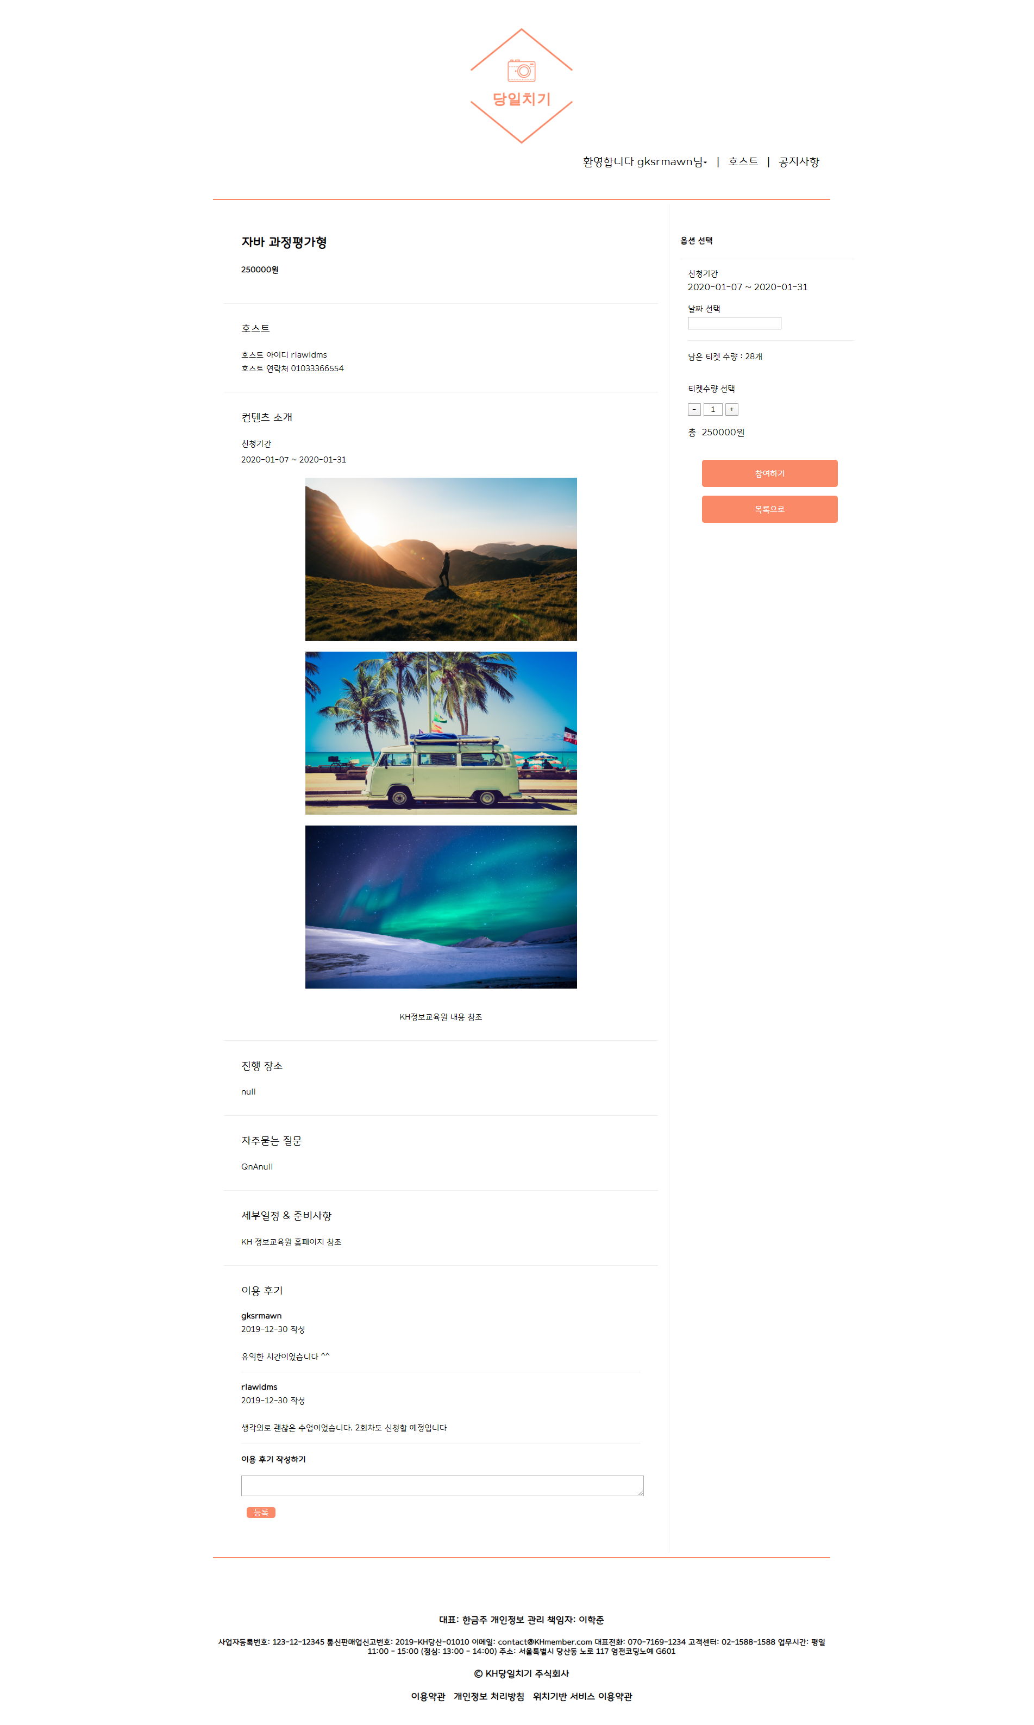
'당일치기' 핵심 장면 스크린샷
- 유저 컨텐츠(컨텐츠 8 후기 작성 완료) -

Slide 42
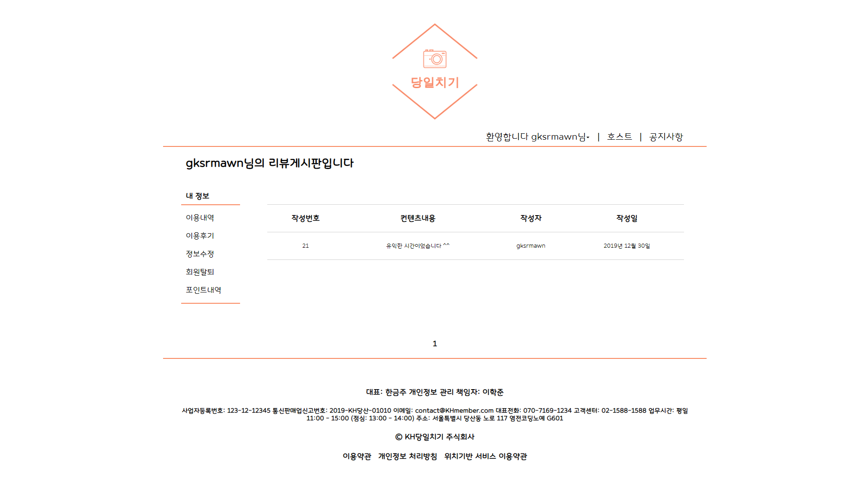
'당일치기' 핵심 장면 스크린샷
- 유저 컨텐츠(컨텐츠 9 내 후기 게시판) -

Slide 43
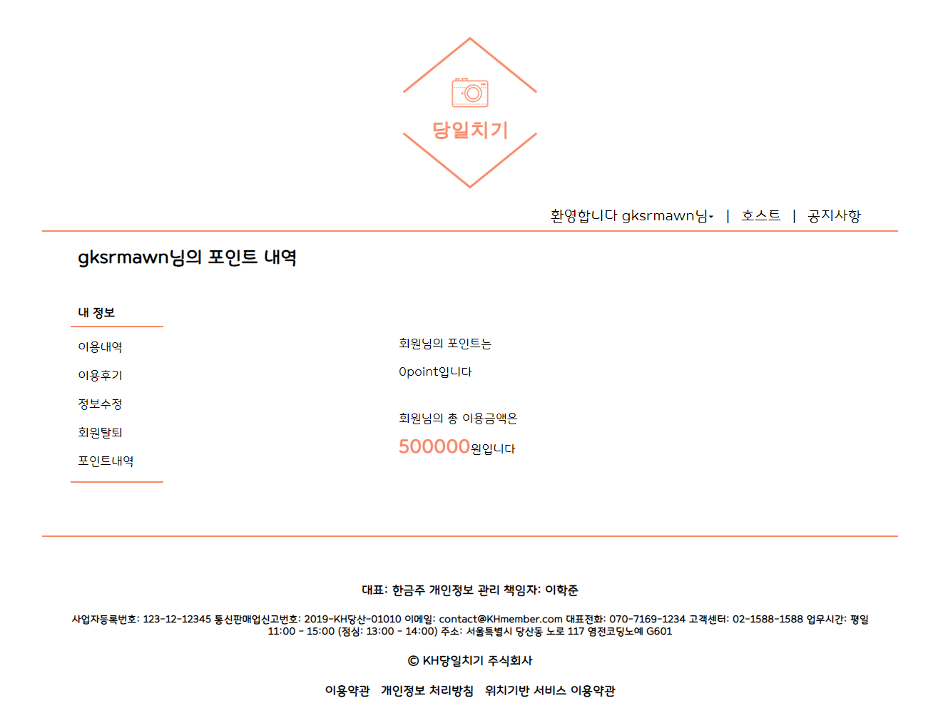
'당일치기' 핵심 장면 스크린샷
- 유저 컨텐츠(컨텐츠 10 포인트 내역) -

Slide 44
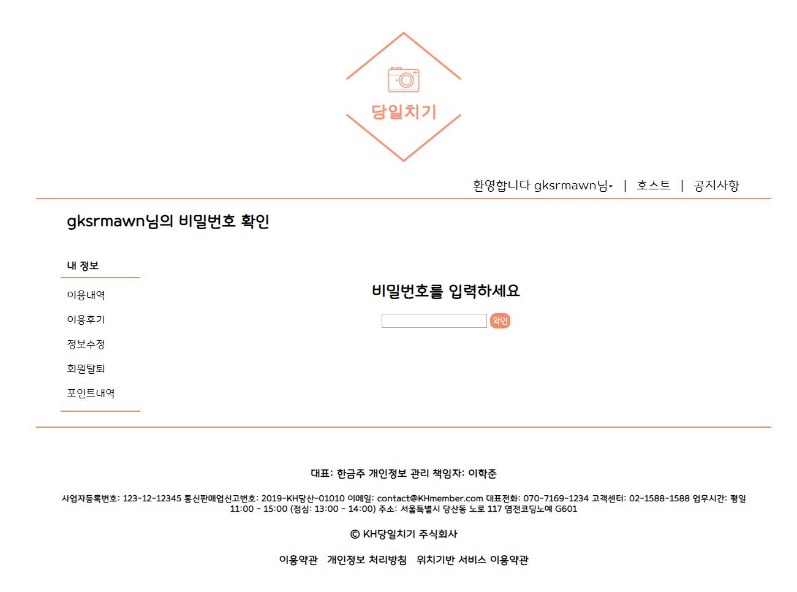
'당일치기' 핵심 장면 스크린샷
- 유저 컨텐츠(컨텐츠 11 회원탈퇴) -

Slide 45
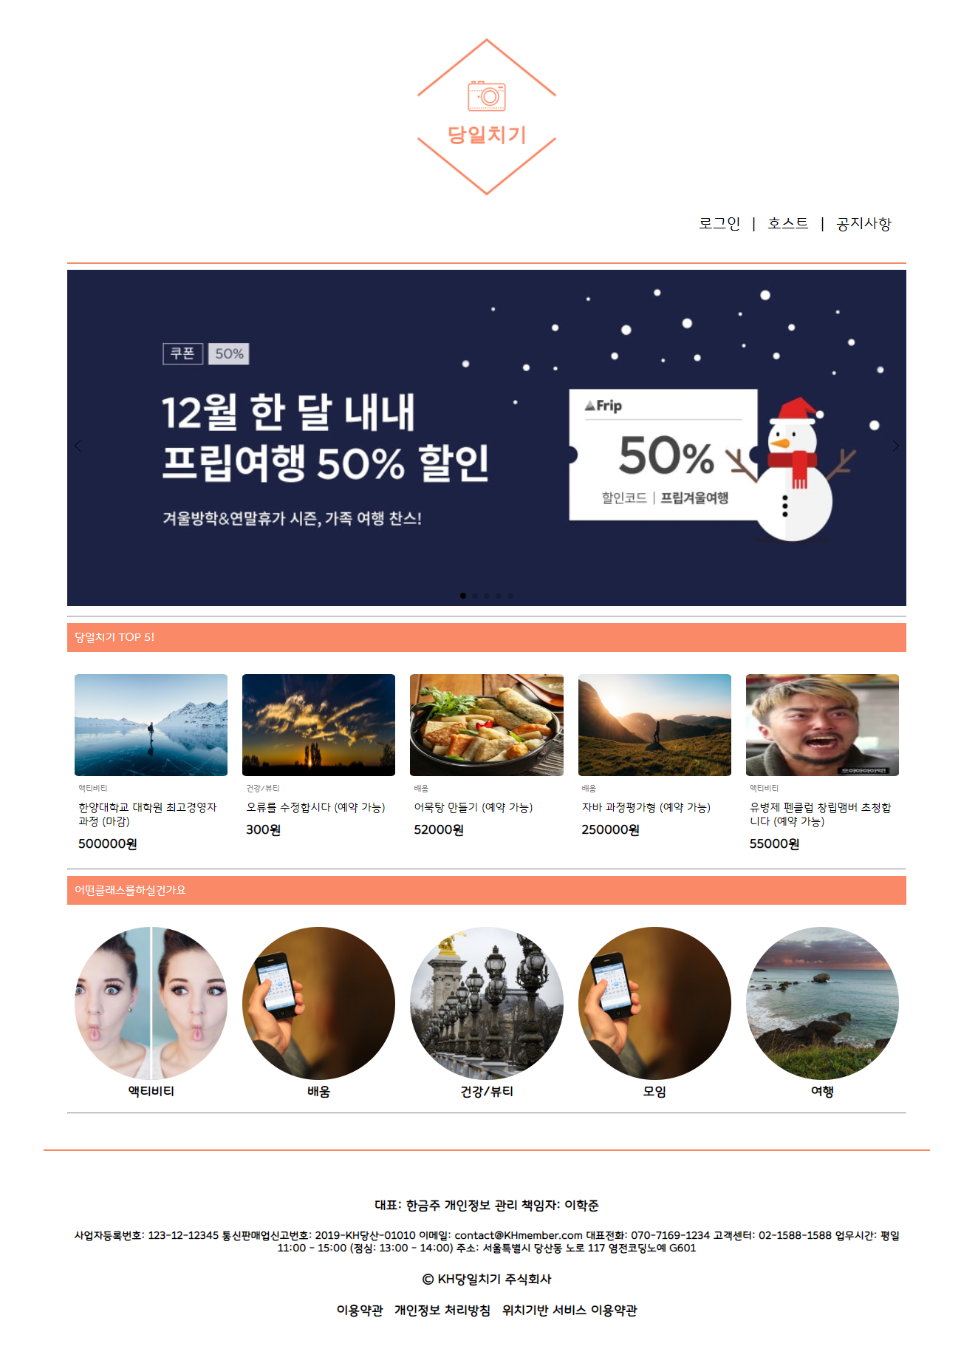
'당일치기' 핵심 장면 스크린샷
- 유저 컨텐츠(컨텐츠 11 회원탈퇴 완료 후) -

Slide 46
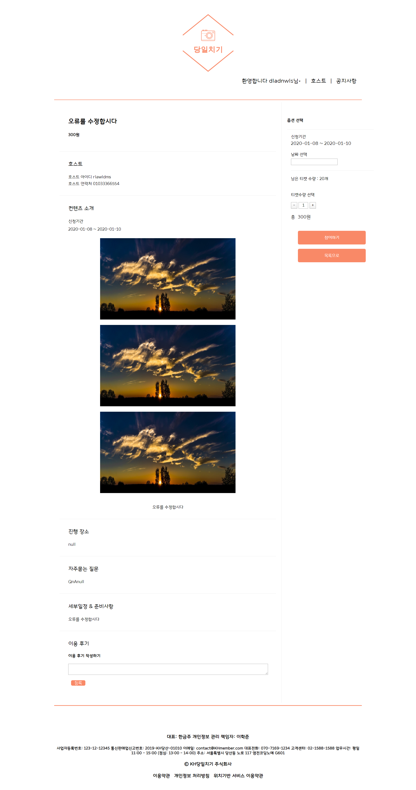
'당일치기' 핵심 장면 스크린샷
- 유저 컨텐츠(기타 1 회원이 상품을 구경할 때) -

Slide 47
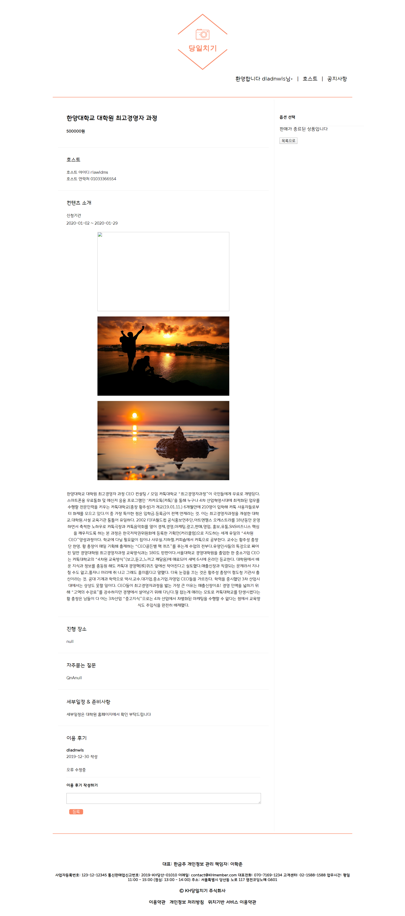
'당일치기' 핵심 장면 스크린샷
- 유저 컨텐츠(기타 2 상품 티켓이 팔렸거나 기간 종료일 때) -

Slide 48
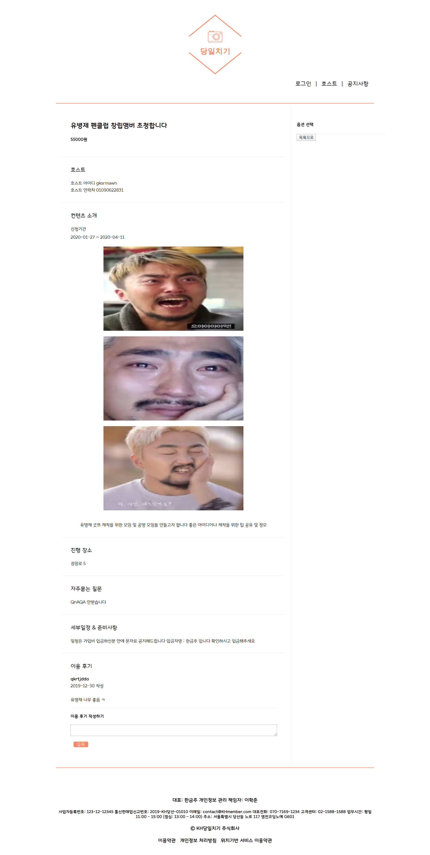
'당일치기' 핵심 장면 스크린샷
- 유저 컨텐츠(기타 3 비회원이 컨텐츠를 보려할 때) -

Slide 49
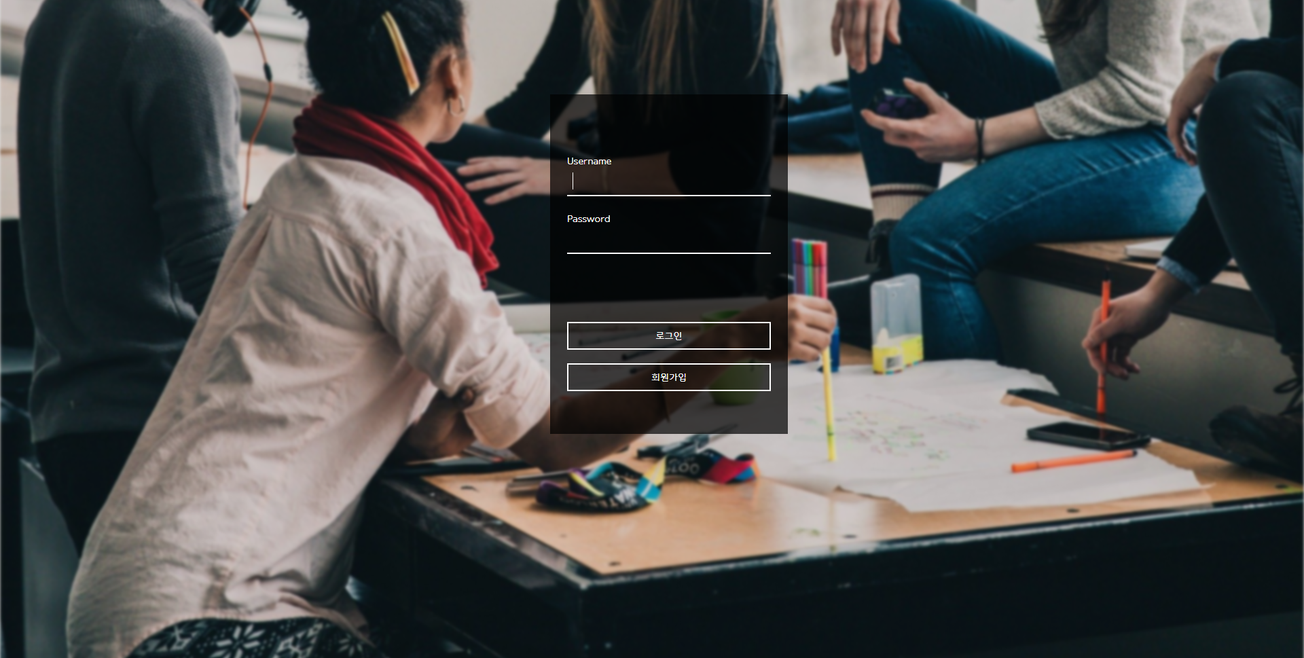
'당일치기' 핵심 장면 스크린샷
- 호스트 메인페이지 -

Slide 50
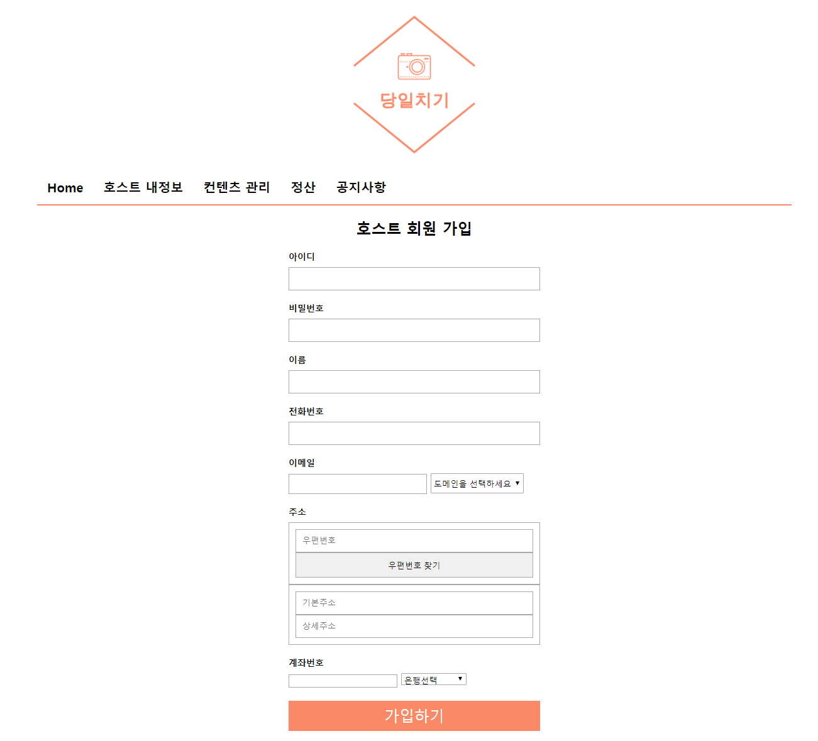
'당일치기' 핵심 장면 스크린샷
- 호스트 회원가입 -

Slide 51
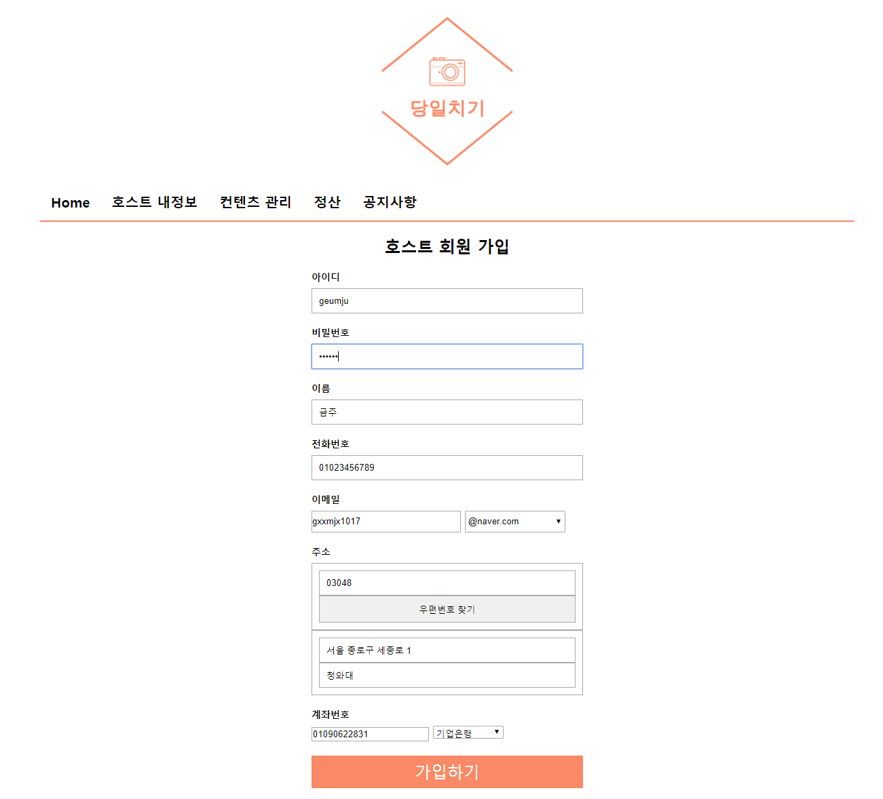
'당일치기' 핵심 장면 스크린샷
- 호스트 회원가입(정보 입력) -

Slide 52
'당일치기' 핵심 장면 스크린샷
- 호스트 로그인 (1 회원가입 후) -

Slide 53
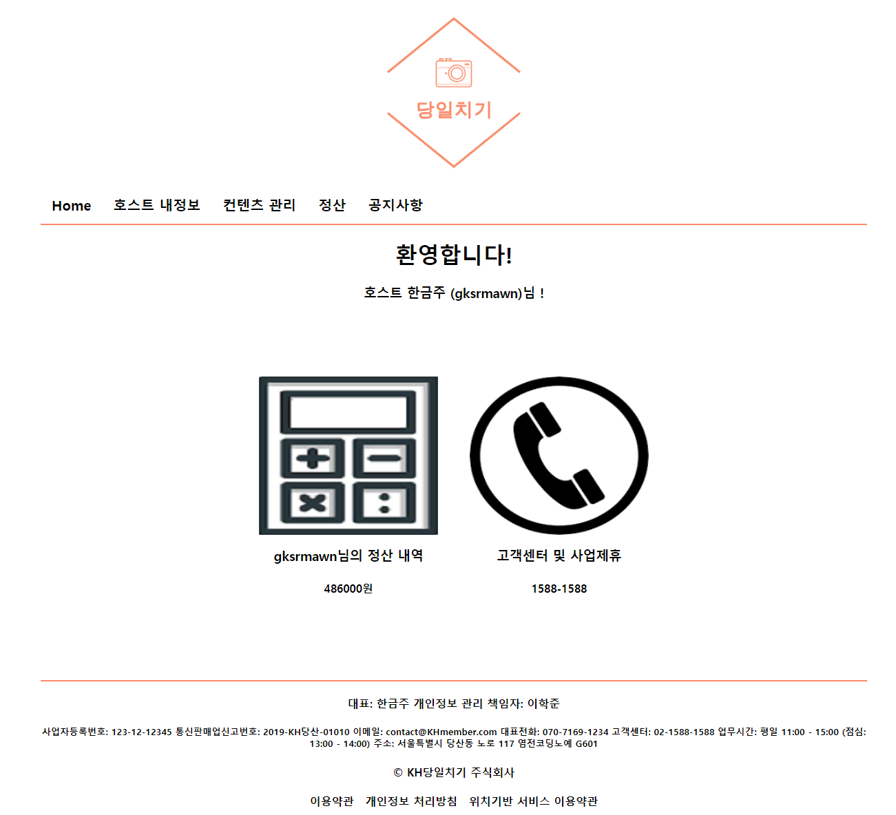
'당일치기' 핵심 장면 스크린샷
- 호스트 로그인 (2 로그인 완료 후) -

Slide 54
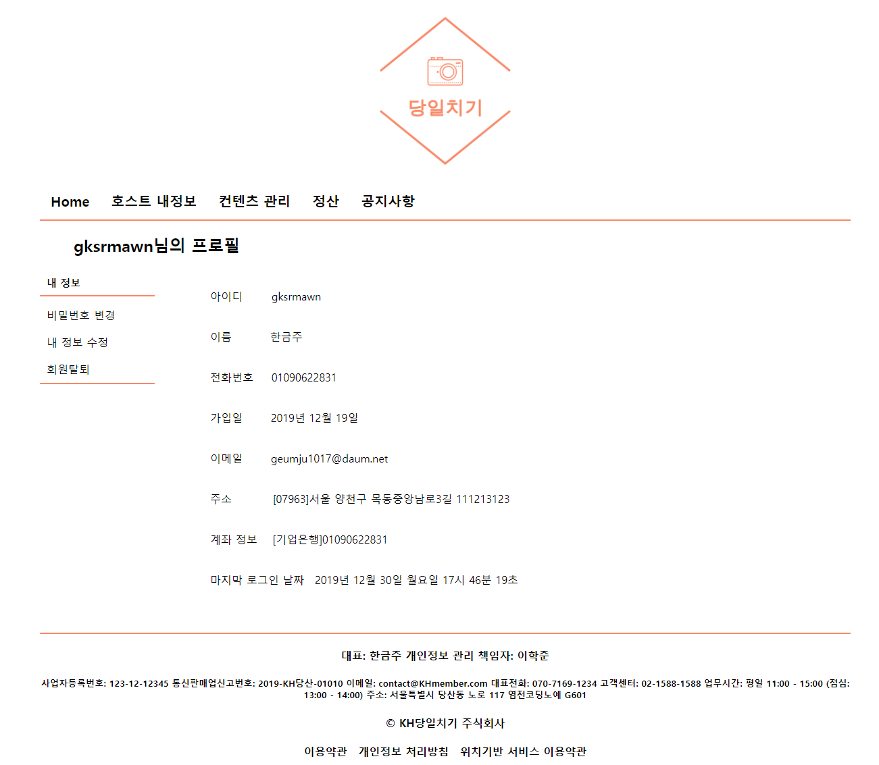
'당일치기' 핵심 장면 스크린샷
- 호스트 로그인 (3 호스트 내정보)-

Slide 55
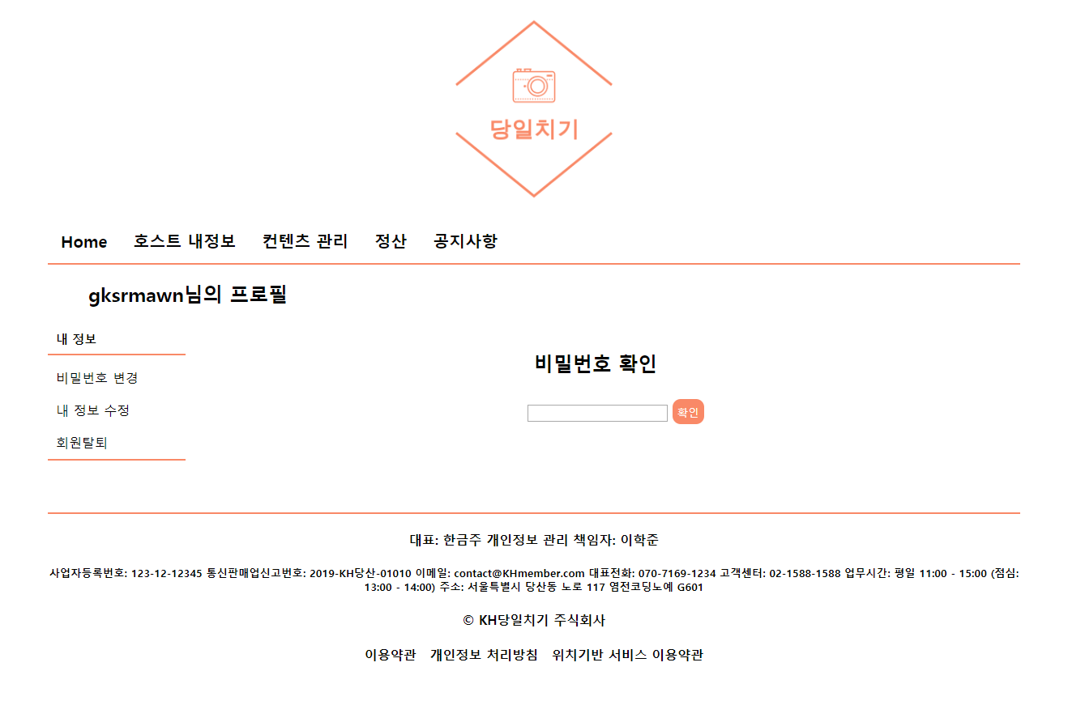
'당일치기' 핵심 장면 스크린샷
- 호스트 로그인 (4 호스트 비번 번경)-

Slide 56
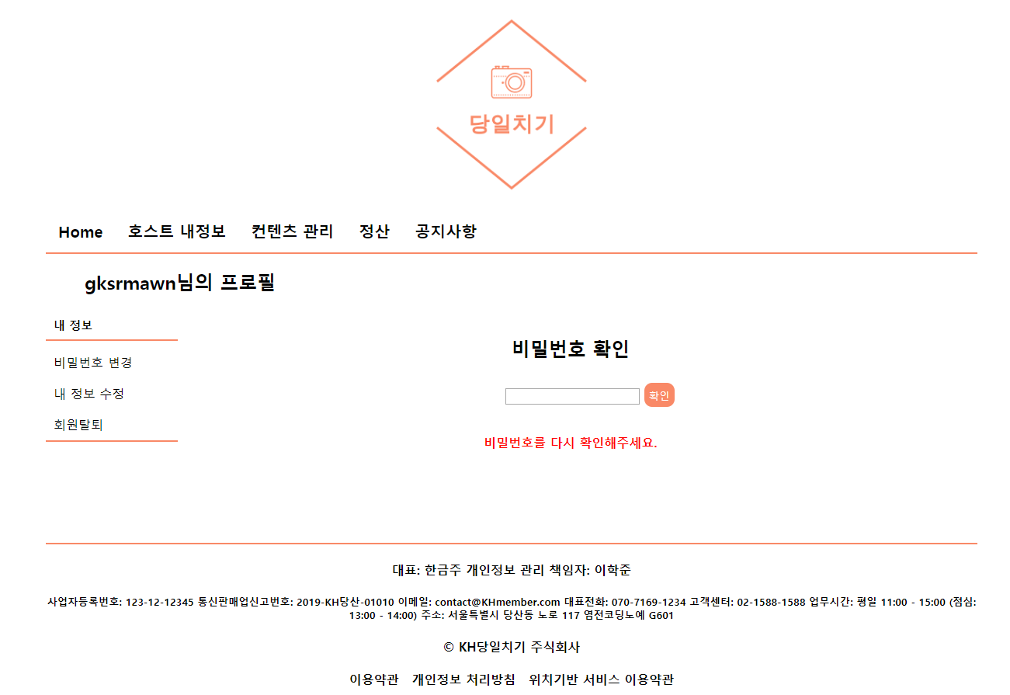
'당일치기' 핵심 장면 스크린샷
- 호스트 로그인 (4-1 호스트 비밀번호 확인 실패)-

Slide 57
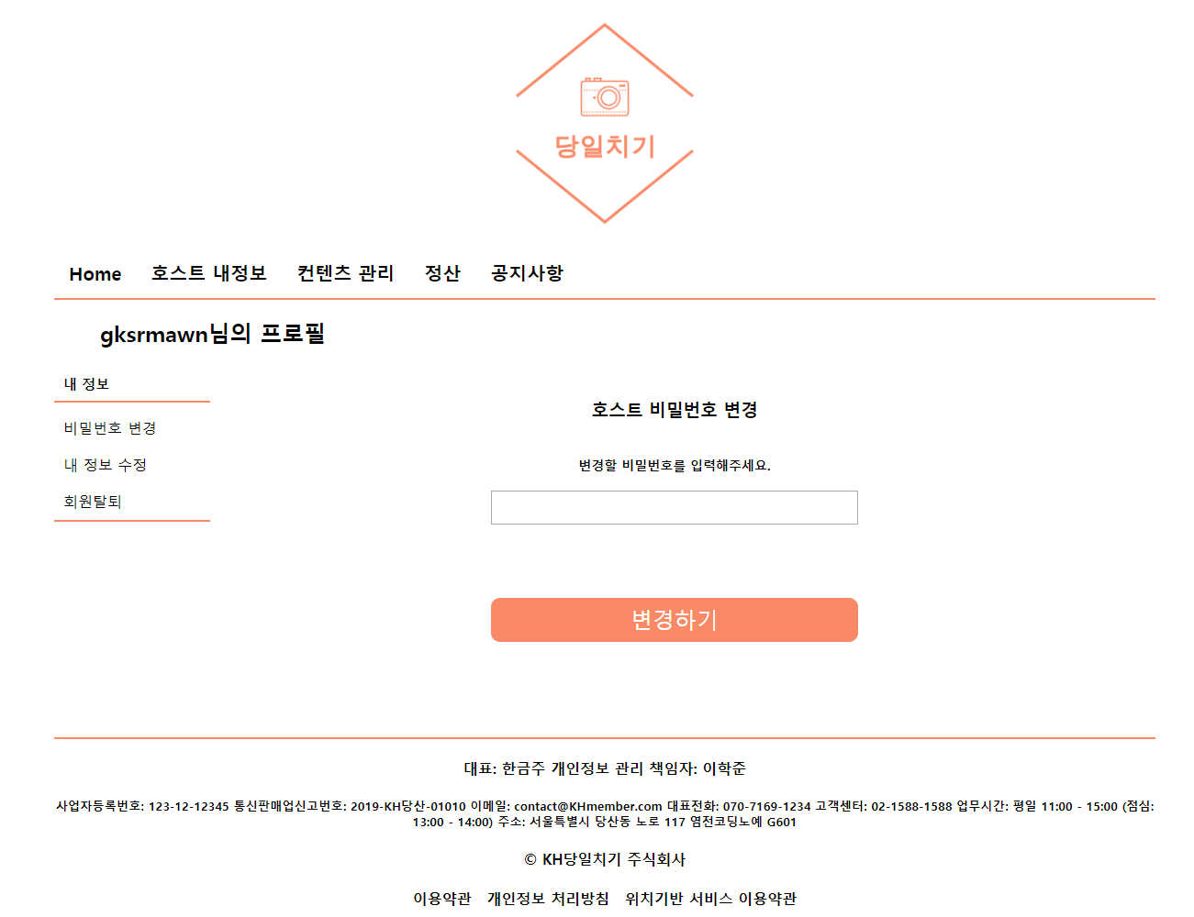
'당일치기' 핵심 장면 스크린샷
- 호스트 로그인 (5 새로운 비밀번호 입력)-

Slide 58
'당일치기' 핵심 장면 스크린샷
- 호스트 로그인 (6 변경 완료 후)-

Slide 59
'당일치기' 핵심 장면 스크린샷
- 호스트 로그인 (7 내 정보 수정)-

Slide 60
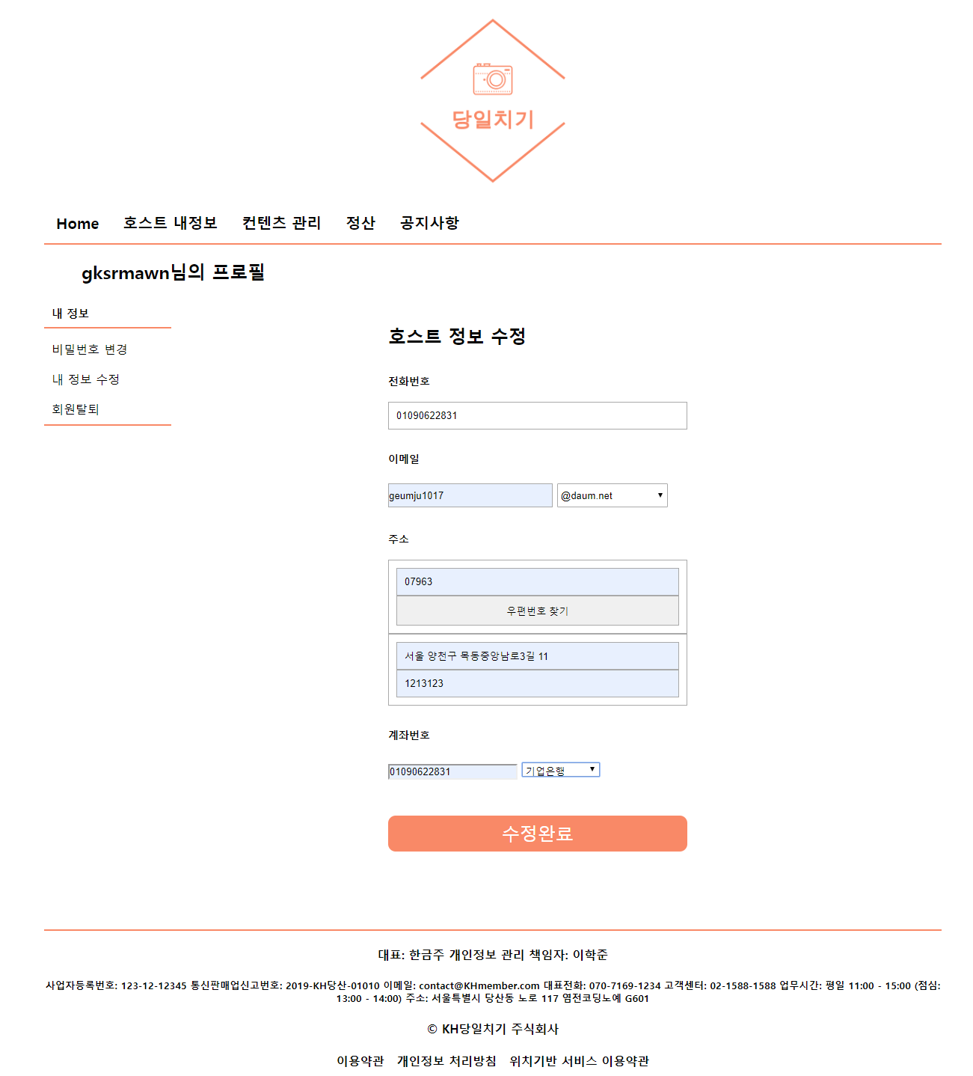
'당일치기' 핵심 장면 스크린샷
- 호스트 로그인 (8 수정 정보 입력)-

Slide 61
'당일치기' 핵심 장면 스크린샷
- 호스트 로그인 (9 정보 수정 변경 완료 후)-

Slide 62
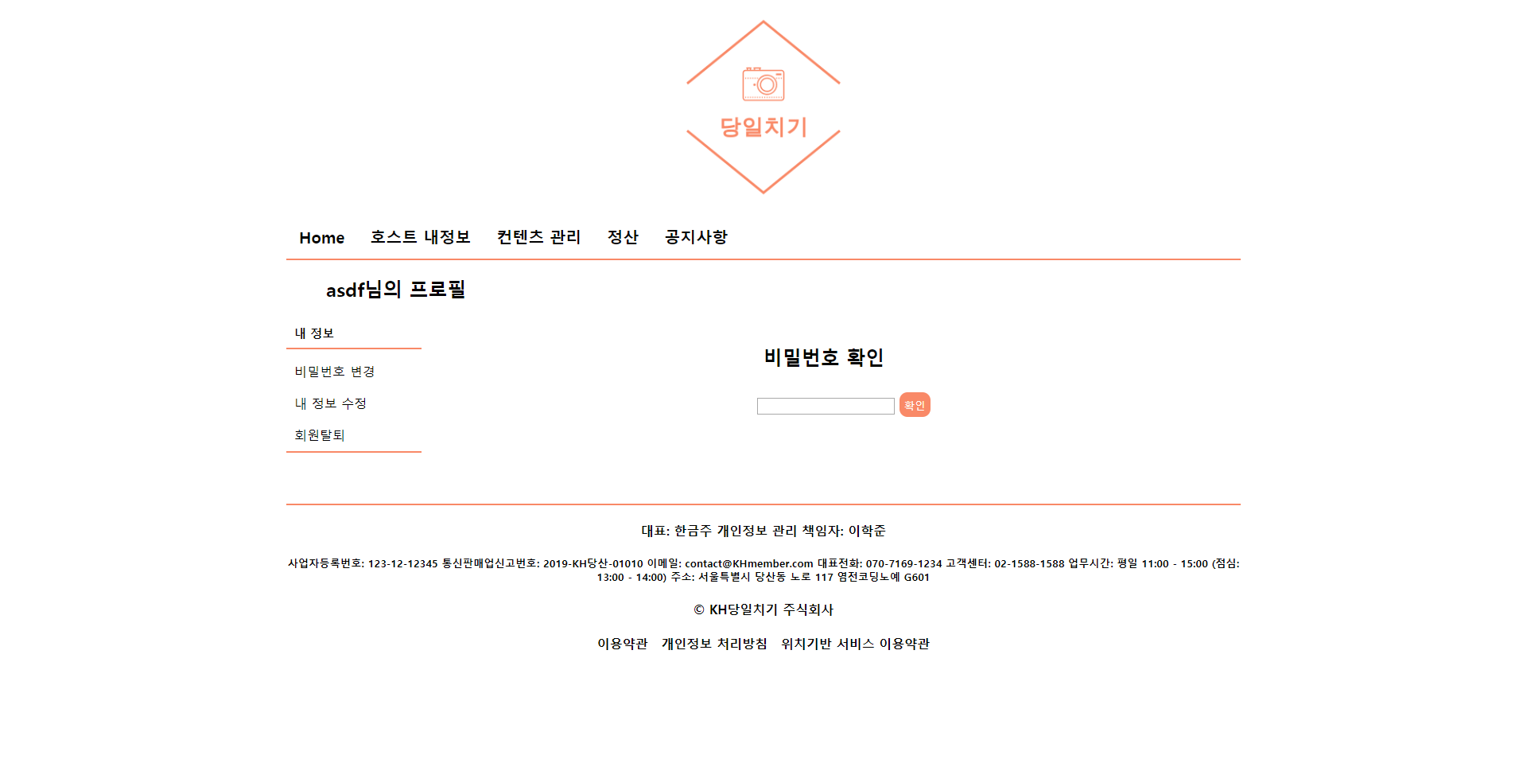
'당일치기' 핵심 장면 스크린샷
- 호스트 로그인 (10 호스트 탈퇴)-

Slide 63
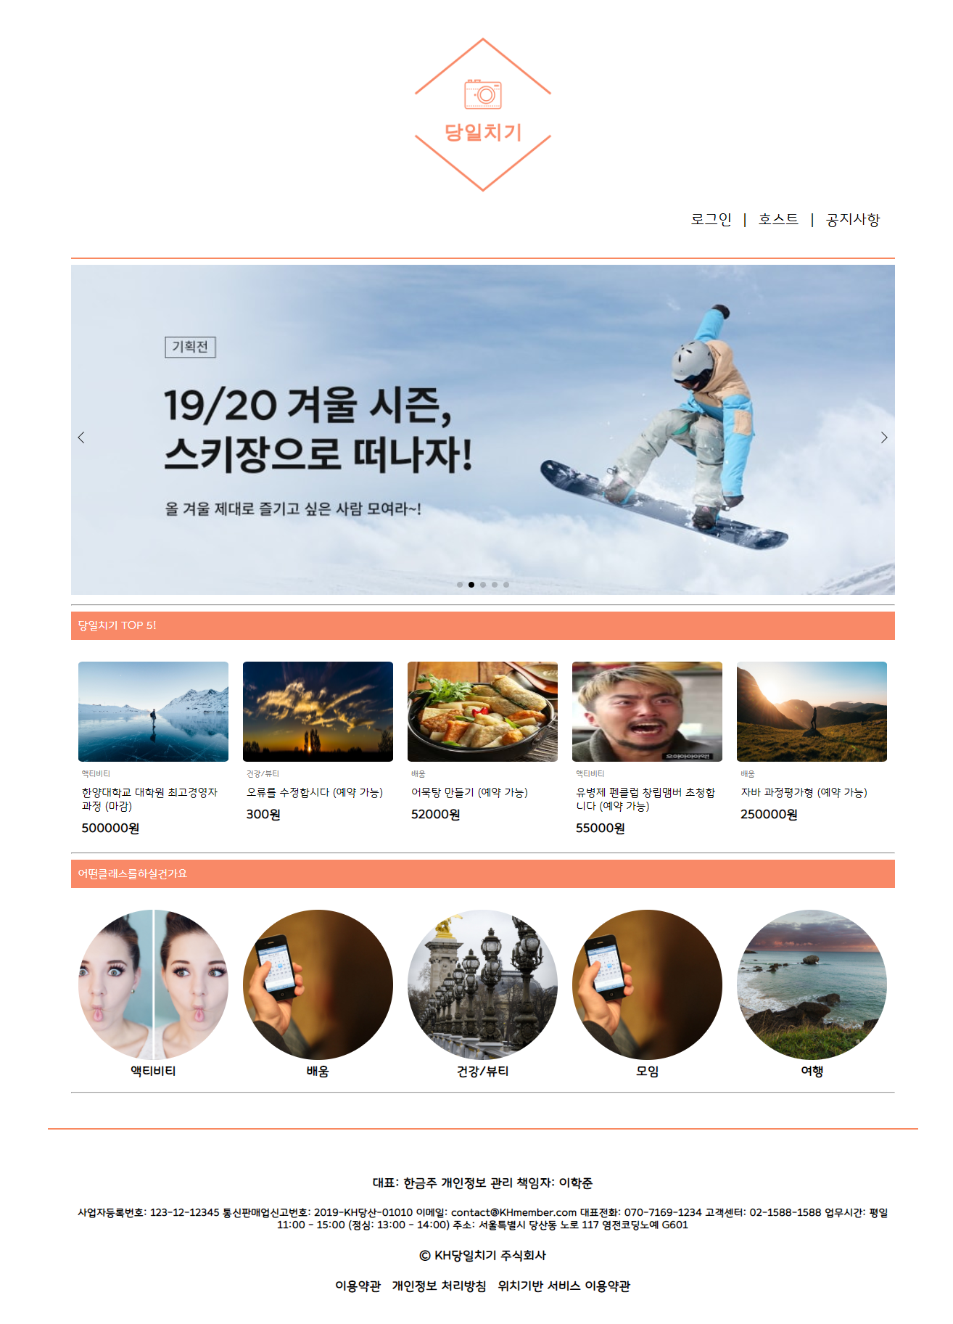
'당일치기' 핵심 장면 스크린샷
- 호스트 로그인 (11 탈퇴 후 메인)-

Slide 64
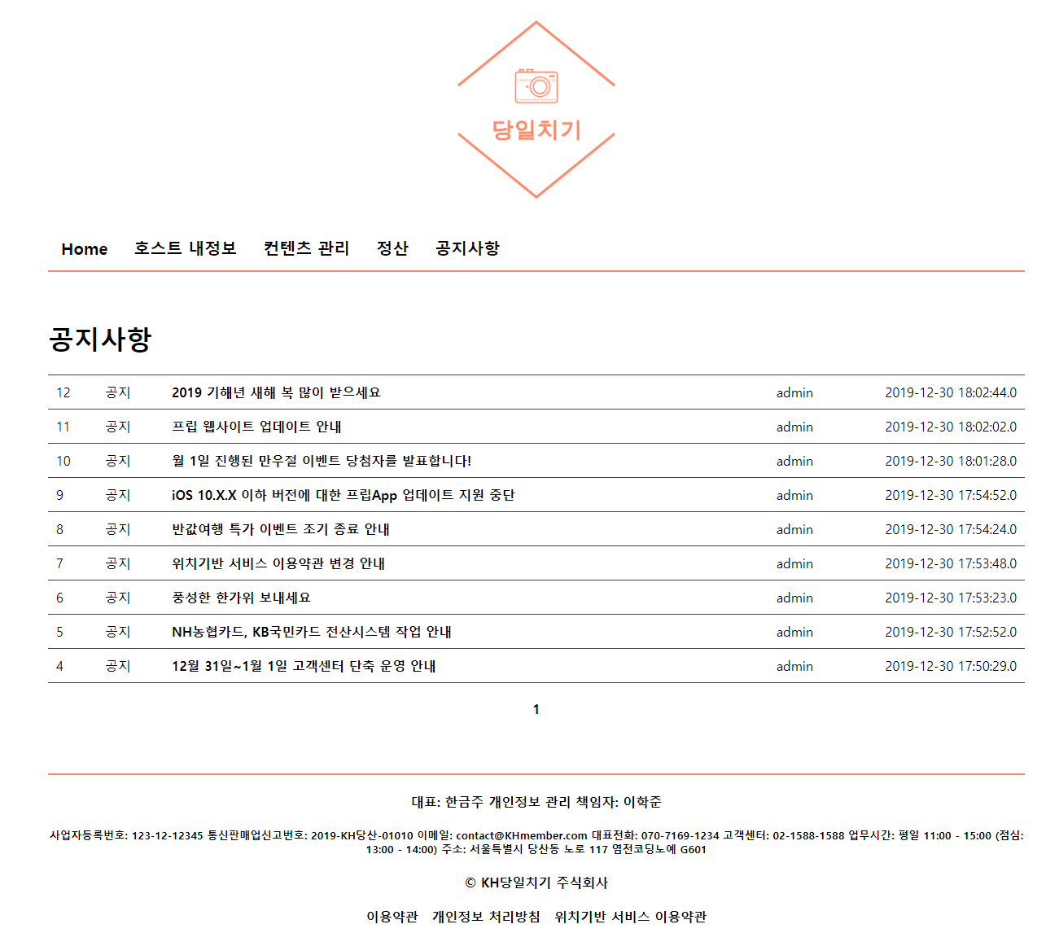
'당일치기' 핵심 장면 스크린샷
- 호스트 기타 (공지사항)-

Slide 65
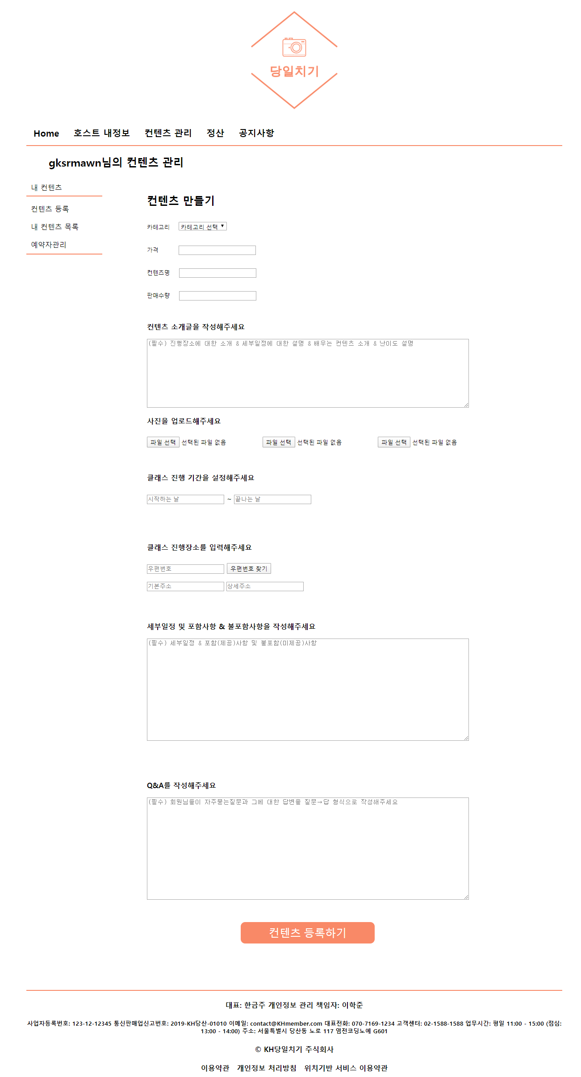
'당일치기' 핵심 장면 스크린샷
- 호스트 컨텐츠 (1 호스트 컨텐츠 생성)-

Slide 66

'당일치기' 핵심 장면 스크린샷
- 호스트 컨텐츠 (2 컨텐츠 작성)-

Slide 67

'당일치기' 핵심 장면 스크린샷
- 호스트 컨텐츠 (3 호스트 컨텐츠 완료,내 컨텐츠 목록)-

Slide 68

'당일치기' 핵심 장면 스크린샷
- 호스트 컨텐츠 (4 내 컨텐츠 상세보기)-

Slide 69

'당일치기' 핵심 장면 스크린샷
- 호스트 컨텐츠 (5 컨텐츠 수정)-

Slide 70

'당일치기' 핵심 장면 스크린샷
- 호스트 컨텐츠 (6 컨텐츠 수정 페이지)-

Slide 71
'당일치기' 핵심 장면 스크린샷
- 호스트 컨텐츠 (7 수정 완료 후 페이지)-

Slide 72

'당일치기' 핵심 장면 스크린샷
- 호스트 컨텐츠 (8 정산 차트)-

Slide 73

'당일치기' 핵심 장면 스크린샷
- 호스트 컨텐츠 (9 예약 차트 조회)-

